Slide 1
UNIVERSIDADE ESTADUAL PAULISTA UNESP - Campus de Bauru/SP Departamento de Engenharia Civil e Ambiental
Disciplina 2182:
ESTRUTURAS PRÉ-MOLDADAS
DE CONCRETO
Prof. Dr. PAULO SÉRGIO DOS SANTOS BASTOS
Abr/2018

Slide 2
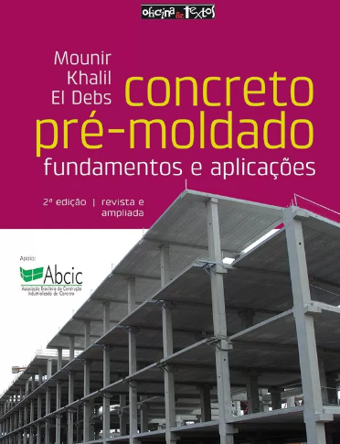
LIVRO BASE PARA A DISCIPLINA:
EL DEBS, MOUNIR K. Concreto pré-moldado: fundamentos e aplica-ções. São Paulo, Ed. Oficina de Textos, 2ª ed., 2017, 456p.
O aluno deve complementar o estudo com a leitura do Capítulo no livro.

Slide 3
2 - PROJETO DOS ELEMENTOS E DAS ESTRUTURAS DE CONCRETO PRÉ-MOLDADO
2.1 PRINCÍPIOS E RECOMENDAÇÕES GERAIS
2.1.1 PRINCÍPIOS GERAIS
Os princípios gerais que devem nortear o projeto da estruturas formadas por elementos pré-moldados de concreto são:

Slide 4
2.1 PRINCÍPIOS E RECOMENDAÇÕES GERAIS
Conceber o projeto da obra visando a utilização do CPM;
Resolver as interações da estrutura com as outras partes da construção;
Minimizar o número de ligações;
Minimizar o número de tipos de elementos;
Utilizar elementos de mesma faixa de peso.

Slide 5
2.1 PRINCÍPIOS E RECOMENDAÇÕES GERAIS
a) Conceber o projeto da obra visando a utilização do CPM
A construção deve ser projetada desde o início já prevendo a aplicação do CPM, para tirar melhor proveito de suas potencialidades.
A forma de produção das peças pré-moldadas (execução, transporte, montagem e realização das ligações) deve ser considerada na concepção do projeto da edificação. O projeto deve levar em conta os aspectos favoráveis e desfavoráveis das várias etapas da produção.

Slide 6
2.1 PRINCÍPIOS E RECOMENDAÇÕES GERAIS
b) Resolver as interações da estrutura com as outras partes da construção
No projeto estrutural devem ser previstas as interações com outras partes que formam a construção, como as instalações (hidráulicas, sanitárias, elétricas, de águas pluviais, ar condicionado, etc.), as esquadrias ou outros elementos, como impermeabilização e isolamento térmico.
Improvisações não são compatíveis com pré-moldados.

Slide 7
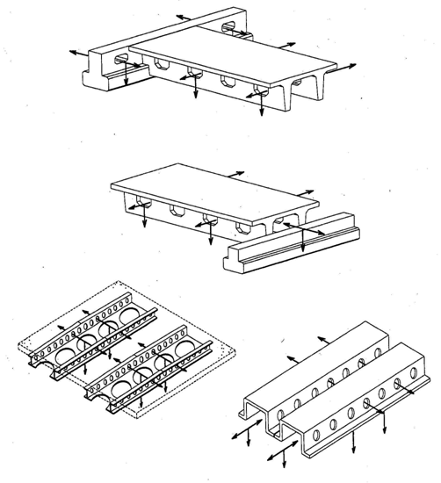
2.1 PRINCÍPIOS E RECOMENDAÇÕES GERAIS

Slide 8
2.1 PRINCÍPIOS E RECOMENDAÇÕES GERAIS
b) Resolver as interações da estrutura com as outras partes da construção
Procurar tirar proveito da pré-moldagem para racionalizar os serviços de outras partes da construção.
Integrar por exemplo o escoamento de águas pluviais com pilares vazados.

Slide 9
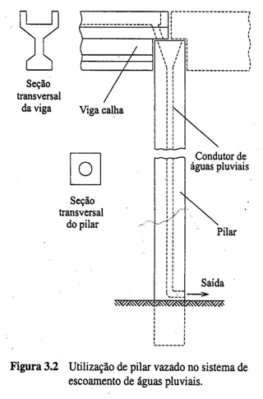
2.1 PRINCÍPIOS E RECOMENDAÇÕES GERAIS

Slide 10
2.1 PRINCÍPIOS E RECOMENDAÇÕES GERAIS
c) Minimizar o número de ligações
Porque a realização das ligações constitui uma das principais dificuldades das estruturas de CPM.
Reduzir a divisão da estrutura em elementos (menos ligações).
Considerar as limitações de transporte, dispo-nibilidade de equipamentos de montagem e custos dessas etapas.

Slide 11
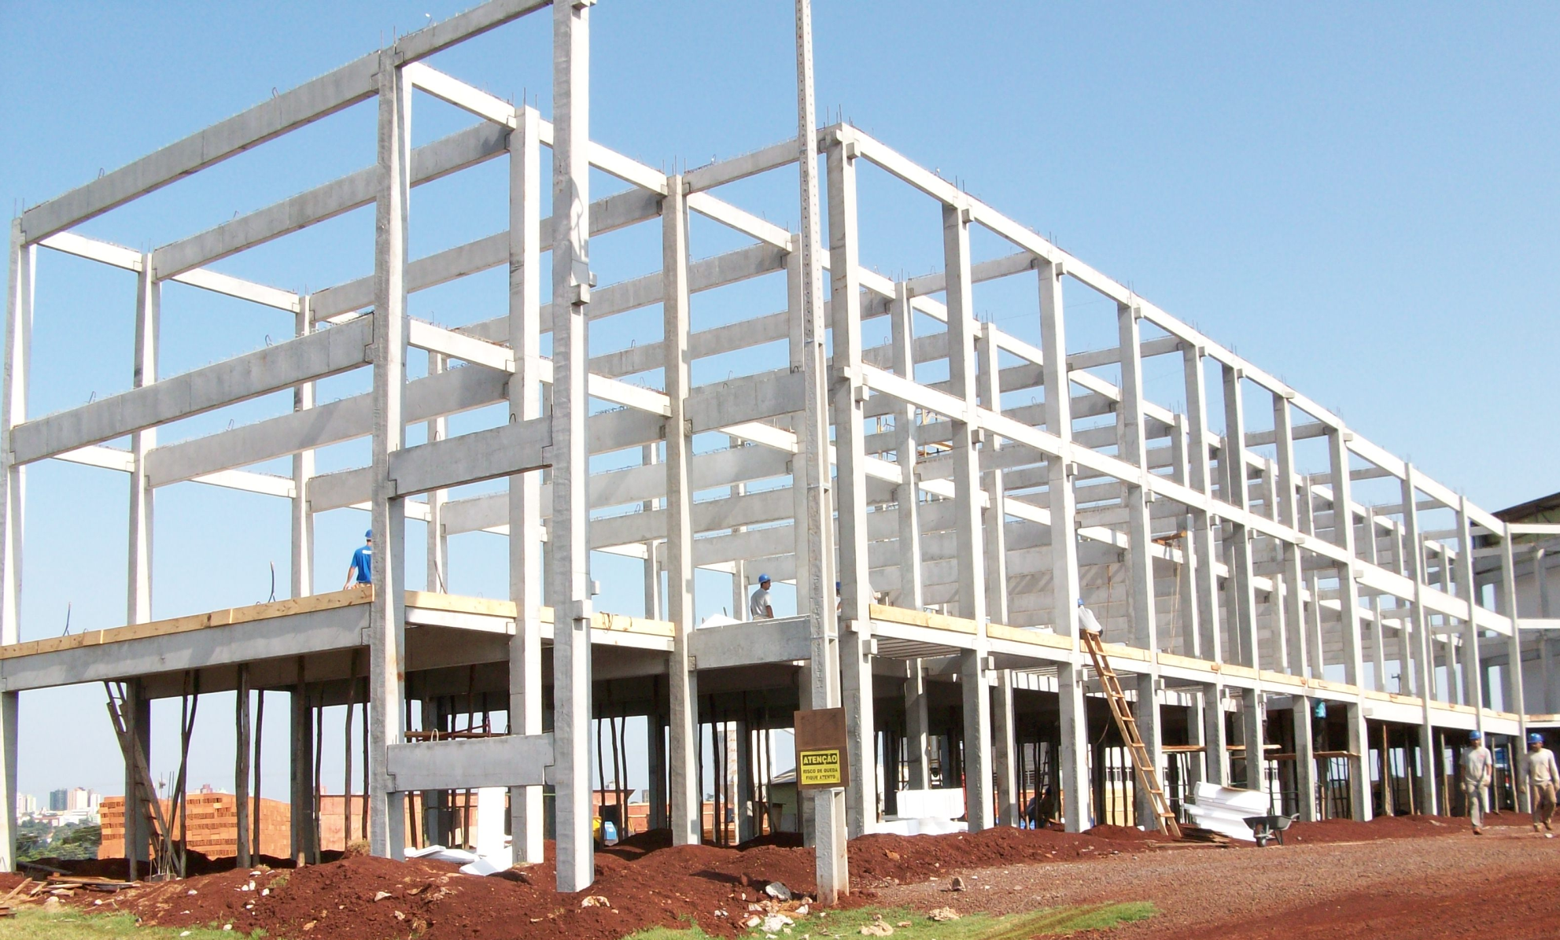
2.1 PRINCÍPIOS E RECOMENDAÇÕES GERAIS
c) Minimizar o número de ligações
(http://tecplastinovacao.com.br)

Slide 12
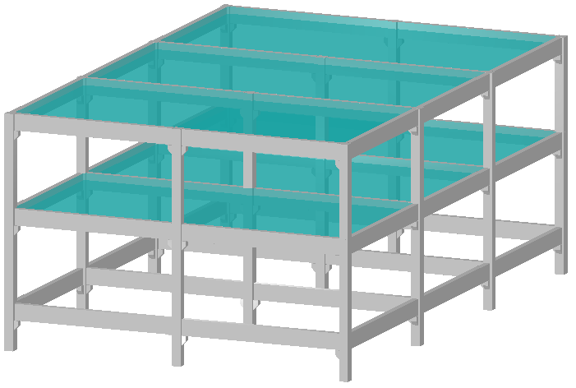
2.1 PRINCÍPIOS E RECOMENDAÇÕES GERAIS
c) Minimizar o número de ligações
(http://blogeberick.altoqi.com.br/pre-moldados/lancamento-dos-elementos-pre-moldados/)

Slide 13
2.1 PRINCÍPIOS E RECOMENDAÇÕES GERAIS
d) Minimizar o número de tipos de elementos
Limitar também suas variações.
Fazer a padronização da produção (seriada), e utilização das mesmas fôrmas para elementos de tamanhos diferentes.

Slide 14
2.1 PRINCÍPIOS E RECOMENDAÇÕES GERAIS
d) Minimizar o número de tipos de elementos
Isso não significa padronizar a estrutura ou a construção.
Utilizar elementos que desempenham mais de uma função. Exemplos: painéis alveolares, seção TT e U, utilizados como lajes ou paredes.

Slide 15
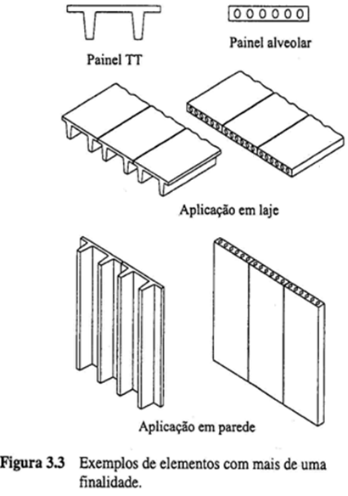
2.1 PRINCÍPIOS E RECOMENDAÇÕES GERAIS

Slide 16
2.1 PRINCÍPIOS E RECOMENDAÇÕES GERAIS
e) Utilizar elementos de mesma faixa de peso
Princípio relacionado à racionalização da montagem dos elementos.
Os equipamentos são dimensionados para a montagem dos elementos mais pesados, e são mal aproveitados para os elementos leves.
Verificar a possibilidade de utilização de equipamentos de mais de 1ª capacidade.

Slide 17
2.1.2 RECOMENDAÇÕES GERAIS
Coordenação modular:
A coordenação modular corresponde ao relacionamento entre as dimensões dos elementos e a dimensão da construção por meio de uma dimensão básica.
O objetivo é criar uma ordem dimensional para a padronização, facilitando a compatibilização do arranjo dos elementos, quanto à estrutura e demais partes da construção.

Slide 18
2.1 PRINCÍPIOS E RECOMENDAÇÕES GERAIS
Coordenação modular:
O projeto é desenvolvido utilizando uma malha de projeto, feita a partir de uma malha modular, cuja unidade básica é o módulo.
As dimensões dos componentes devem se ajustar à essa malha de projeto.
Cantos e cruzamentos podem apresentar problemas.

Slide 19
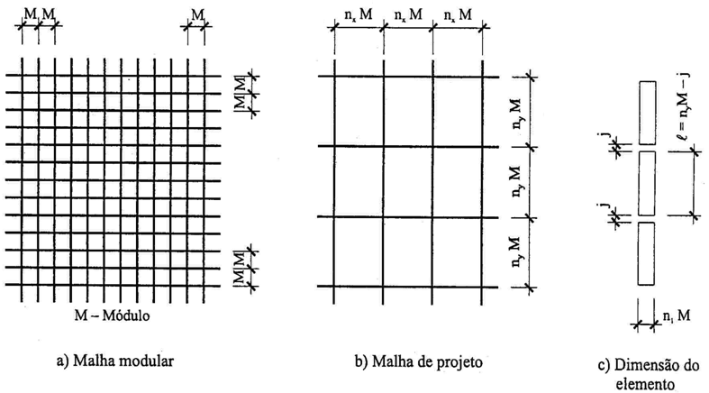
2.1 PRINCÍPIOS E RECOMENDAÇÕES GERAIS
Coordenação modular:

Slide 20
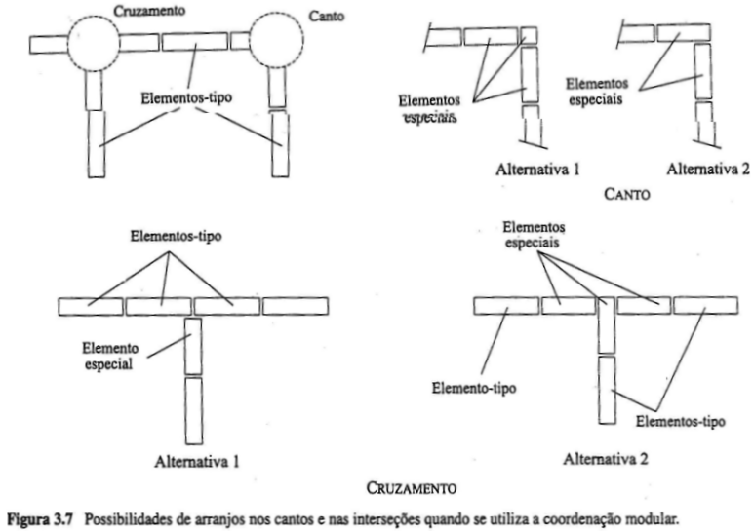
2.1 PRINCÍPIOS E RECOMENDAÇÕES GERAIS
Coordenação modular:

Slide 21
2.1 PRINCÍPIOS E RECOMENDAÇÕES GERAIS
Coordenação modular:
Consequências favoráveis:
Promoção de uma padronização dos componentes da estrutura;
Redução ou eliminação de adaptações de componentes;
Possibilidade da escolha do componente mais apropriado entre os similares existentes.

Slide 22
2.1 PRINCÍPIOS E RECOMENDAÇÕES GERAIS
Utilização de balanços:
O balanço em vigas ou sacadas pode representar dificuldade para a estrutura pré-moldada. Vigas paralelas podem ser utilizadas, entre outras possíveis soluções.
Lajes alveolares possibilitam vãos em balanço pequenos.

Slide 23
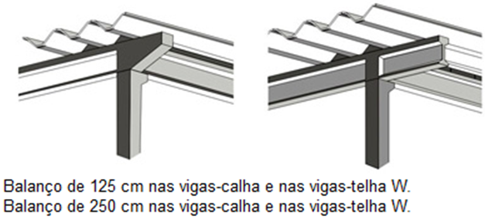
2.1 PRINCÍPIOS E RECOMENDAÇÕES GERAIS
Utilização de balanços:
(http://galpaoprefabricado.com.br/coberturas.html)

Slide 24
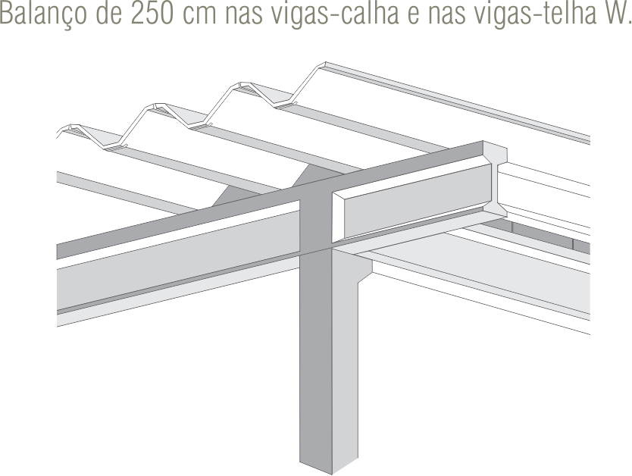
2.1 PRINCÍPIOS E RECOMENDAÇÕES GERAIS
Utilização de balanços:
(http://www2.cassol.ind.br/wp-content/uploads/2011/11/cobertura_com_beiral02.jpg)

Slide 25
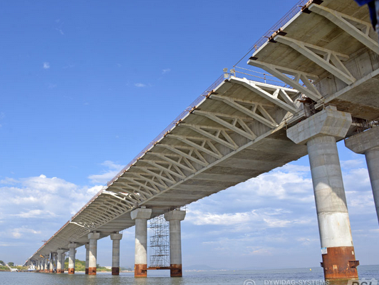
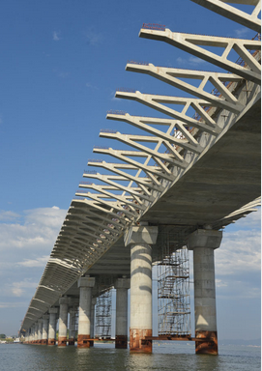
2.1 PRINCÍPIOS E RECOMENDAÇÕES GERAIS
Utilização de balanços:
(https://www.dywidag.com.br/projetos/protendidos-dywidag-projetos/ponte-de-laguna-brasil.html)

Slide 26
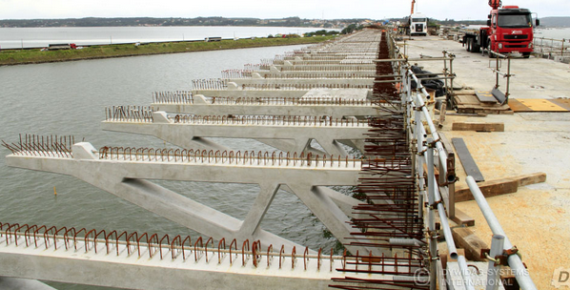
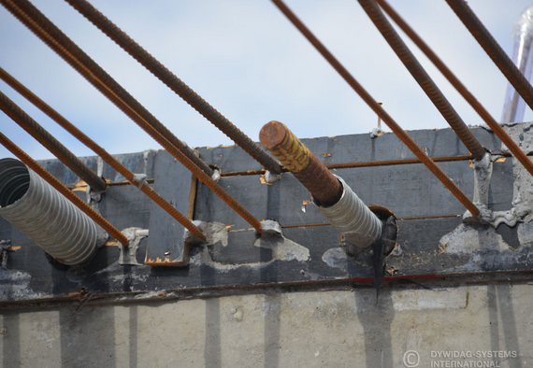
2.1 PRINCÍPIOS E RECOMENDAÇÕES GERAIS
Utilização de balanços:
(https://www.dywidag.com.br/projetos/protendidos-dywidag-projetos/ponte-de-laguna-brasil.html)

Slide 27
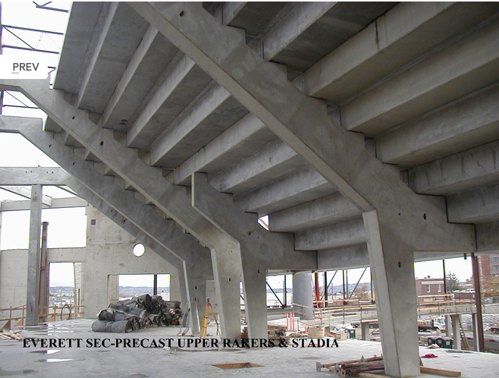
2.1 PRINCÍPIOS E RECOMENDAÇÕES GERAIS
(http://www.bethlehemconstruction.com/sw/concrete/beams/)

Slide 28
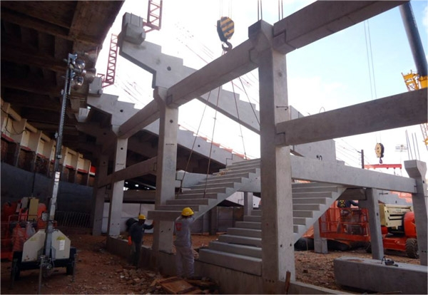
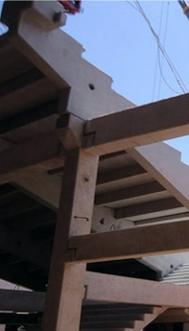
2.1 PRINCÍPIOS E RECOMENDAÇÕES GERAIS
Utilização de balanços:
(http://www.internacional.com.br/conteudo?modulo=2&setor=19&codigo=1334)

Slide 29
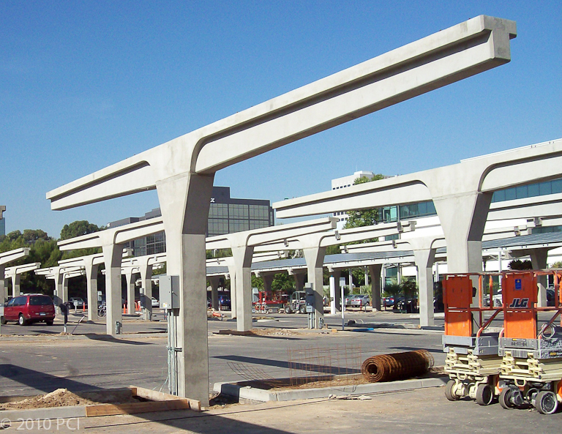
2.1 PRINCÍPIOS E RECOMENDAÇÕES GERAIS
Utilização de balanços:
(http://pcidesignawards.org/pages/ZZ/links/full/82_file_Image1.jpg)

Slide 30
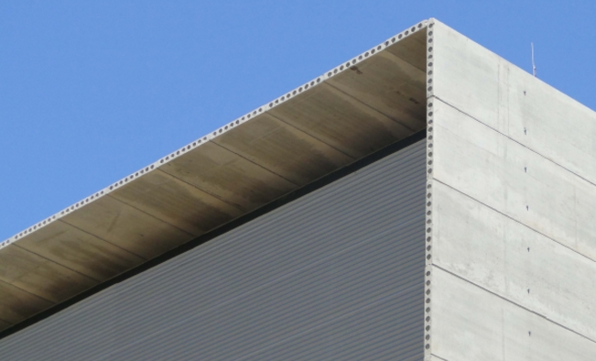
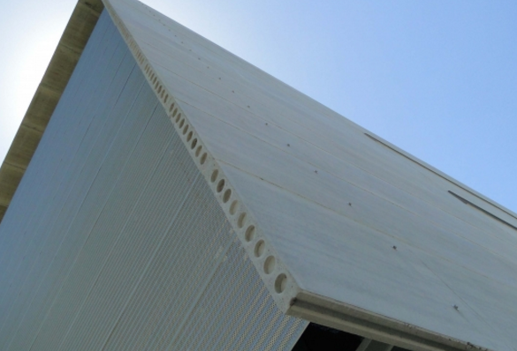
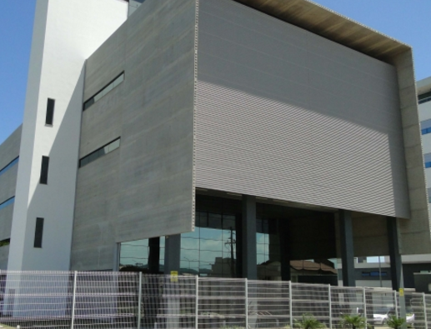
2.1 PRINCÍPIOS E RECOMENDAÇÕES GERAIS
Utilização de balanços:
(http://www.thiel.eng.br)

Slide 31
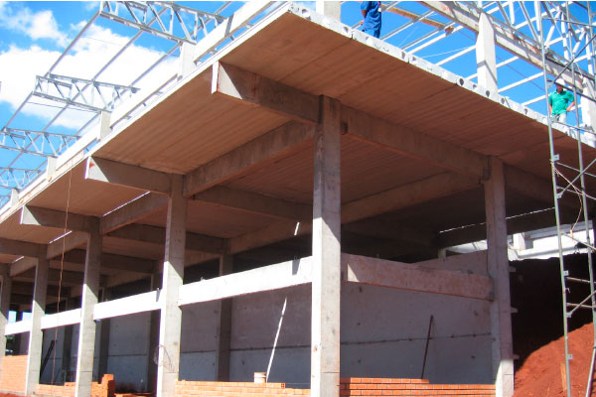
2.1 PRINCÍPIOS E RECOMENDAÇÕES GERAIS
Utilização de balanços:
(http://www.thiel.eng.br)

Slide 32
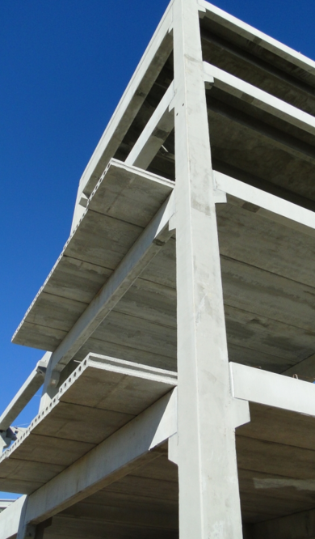
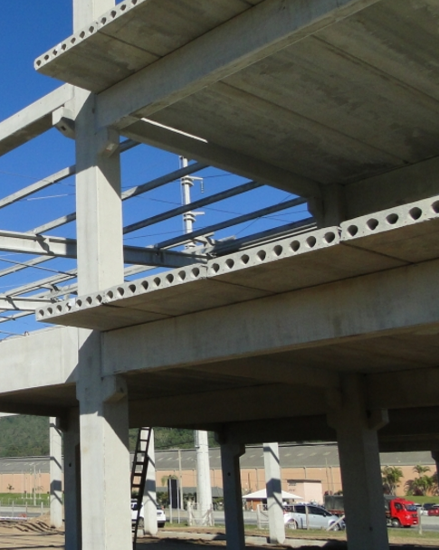
2.1 PRINCÍPIOS E RECOMENDAÇÕES GERAIS
Utilização de balanços:
(http://www.thiel.eng.br)

Slide 33
2.1 PRINCÍPIOS E RECOMENDAÇÕES GERAIS
Desmontabilidade da estrutura:
Na elaboração do projeto pode-se prever a possibilidade de prever a demolição ou reforma da edificação.
Estruturas mistas:
É o emprego de mais de um material estrutural na construção. O concreto moldado no local (CML) pode ser considerado um outro material, formando uma “estrutura híbrida”.

Slide 34
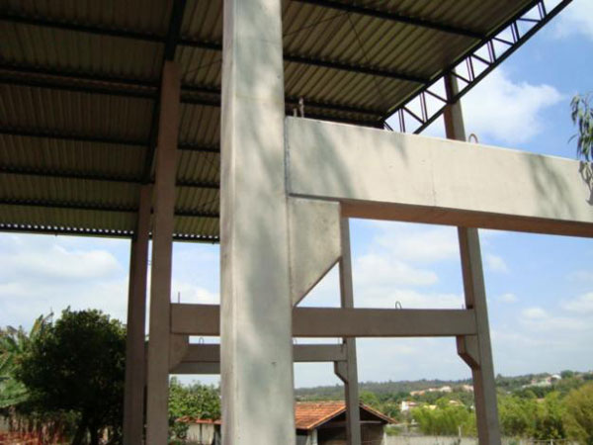
2.1 PRINCÍPIOS E RECOMENDAÇÕES GERAIS
Tanto a estrutura quanto os elementos em CPM podem ser híbridos. Nos galpões é comum a cobertura em estrutura metálica, bem como o fechamento com paredes em Alvenaria Estrutural (blocos de concreto ou cerâmicos).
(http://www.portalestruturasmetalicas.com.br/galpao-pre-moldado-metalico.php)

Slide 35
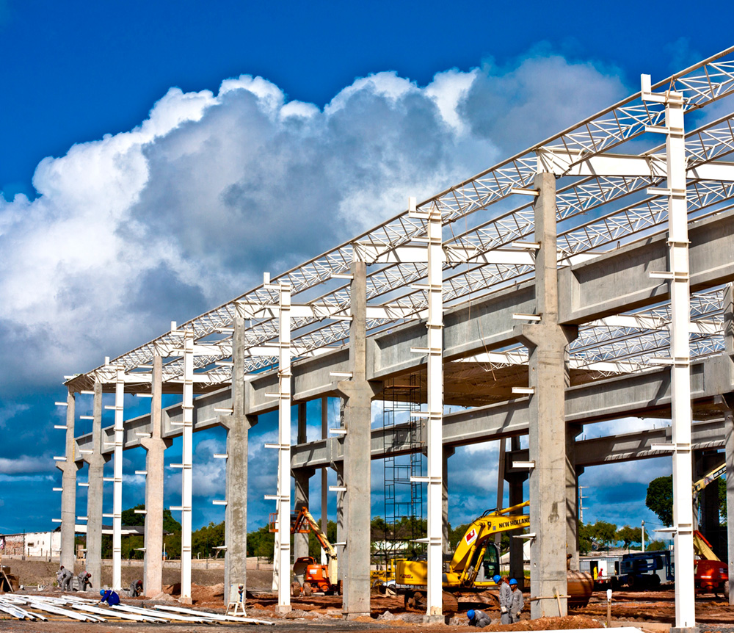
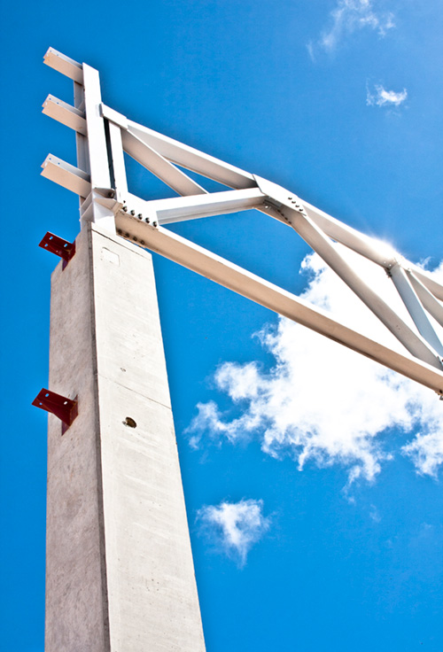
2.1 PRINCÍPIOS E RECOMENDAÇÕES GERAIS
(http://www.tea.com.br/?cat=9)

Slide 36
2.2 FORMA DOS ELEMENTOS PRÉ-MOLDADOS
No projeto de elementos pré-moldados procura-se minimizar o consumo de materiais, para resultar no menor peso. As variáveis mais importantes são a forma da seção transversal e a forma do elemento ao longo do compri-mento.
Ver equações pág. 76 e 77.

Slide 37
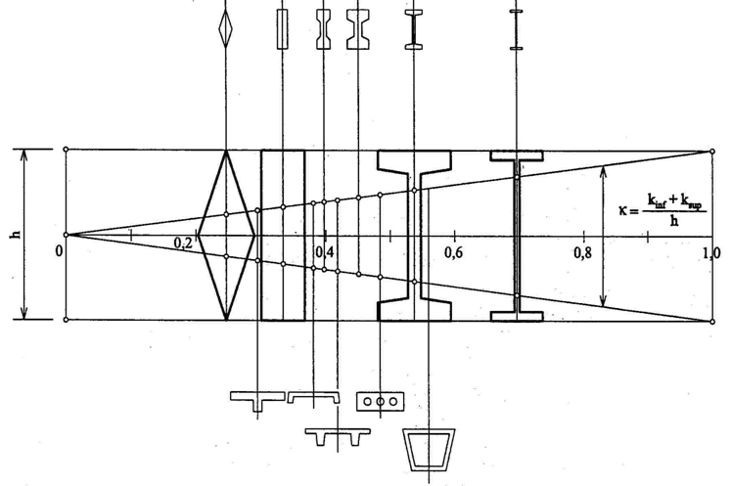
2.2 FORMA DOS ELEMENTOS PRÉ-MOLDADOS

Slide 38
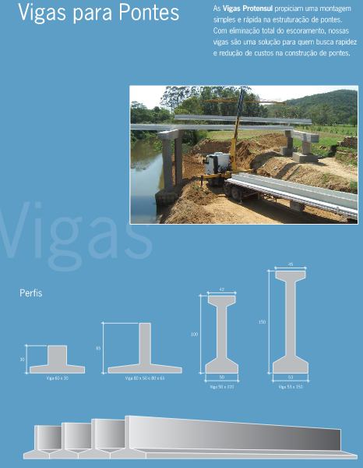
2.2 FORMA DOS ELEMENTOS PRÉ-MOLDADOS
As empresas de pré-fabricados têm, de modo geral, os perfis já padronizados para os diversos elementos estruturais.
(http://www.protensul.com.br/pdf/Catalogo-Protensul-2010.pdf)

Slide 39
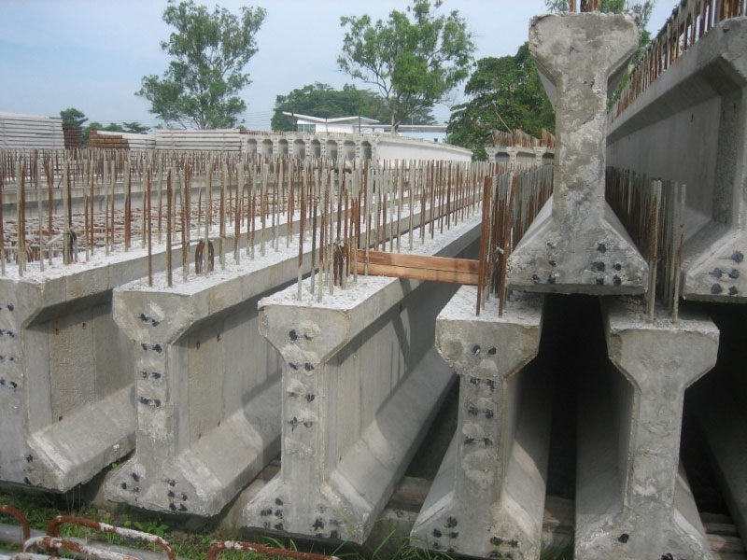
2.2 FORMA DOS ELEMENTOS PRÉ-MOLDADOS
(http://www.cmsb.com.my/concrete/images/jkr_std_ibeam.jpg)

Slide 40
2.2 FORMA DOS ELEMENTOS PRÉ-MOLDADOS
Para reduzir o peso de elementos pode-se aumentar a resistência do concreto, reduzir o peso específico do concreto (concreto leve por exemplo), aumentar o coeficiente de rendimento da seção (κ), ou a combinação desses fatores.
Há também a possibilidade de executar elementos com armadura externa rígida.

Slide 41
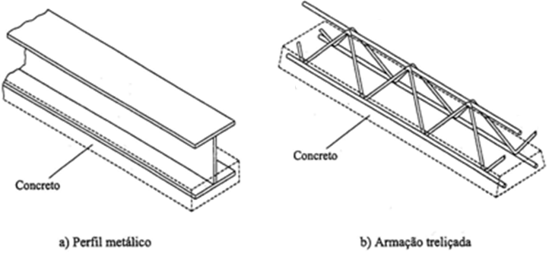
2.2 FORMA DOS ELEMENTOS PRÉ-MOLDADOS

Slide 42
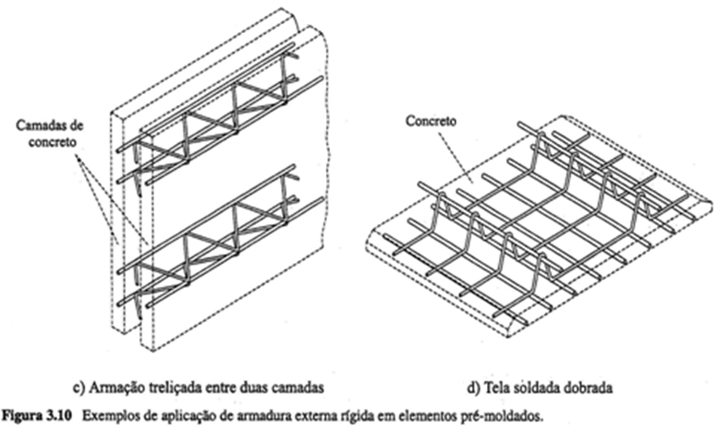
2.2 FORMA DOS ELEMENTOS PRÉ-MOLDADOS

Slide 43
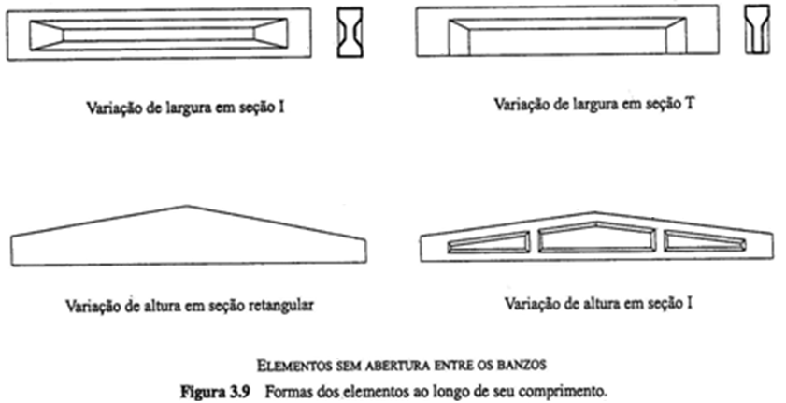
2.2 FORMA DOS ELEMENTOS PRÉ-MOLDADOS

Slide 44
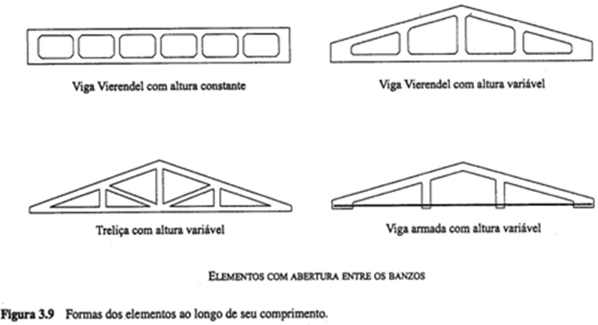
2.2 FORMA DOS ELEMENTOS PRÉ-MOLDADOS

Slide 45
2.2 FORMA DOS ELEMENTOS PRÉ-MOLDADOS
Outros fatores devem ser considerados, como o custo do concreto (verificar o concreto autoadensável, e o UHPC – ultra-alto desempenho) e da armadura, e principalmente o custo da execução (que depende do número de elementos, do grau de dificuldade de execução do elemento e do tamanho e peso). A flecha e a resistência à força cortante também devem ser considerados.

Slide 46
2.3 ELEMENTOS PARA A ANÁLISE ESTRUTURAL
2.3.1 ANÁLISE DO COMPORTAMENTO DA ESTRUTURA PRONTA
Após as ligações definitivas serem efetivadas, merecem destaque a modelagem do compor-tamento da estrutura e a modelagem das ligações.
No cálculo da estrutura pronta empregam-se os mesmos procedimentos das estruturas de CA, normalmente com o comportamento elástico linear dos materiais.

Slide 47
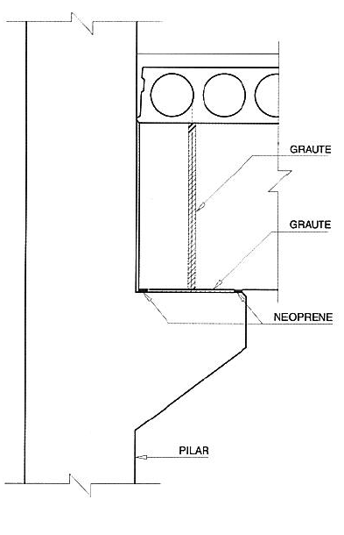
2.3.1 ANÁLISE DO COMPORTAMENTO DA ESTRUTURA PRONTA
As ligações são idealizadas com vinculação ideal, como articulações e perfeitamen-te rígidas.
No entanto, o compor-tamento real da ligação pode distanciar-se dessas idealizações, e pode ser simulada a consideração da deformação.
Melo (Manual Munte)

Slide 48
2.3.2 INCERTEZAS NA TRANSMISSÃO DE FORÇAS NAS LIGAÇÕES
São consequência direta dos desvios da geometria e do posicionamento dos elementos e dos apoios, de variações volumétricas que ocorrem nos elementos, bem como falta de conhecimento do comportamento de certos tipos de ligações.
As incertezas afetam o dimensionamento das ligações e dos elementos.

Slide 49
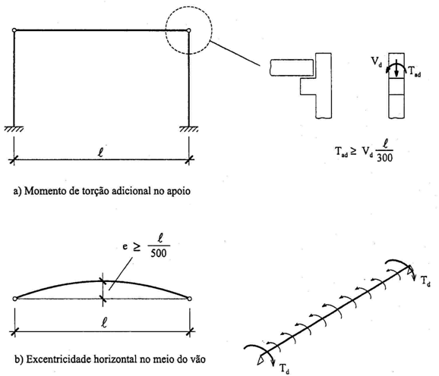
2.3.2 INCERTEZAS NA TRANSMISSÃO DE FORÇAS NAS LIGAÇÕES
Causas: cargas assimétricas, vento, desvios na montagem da viga, etc., que ocasionam torção na viga.

Slide 50
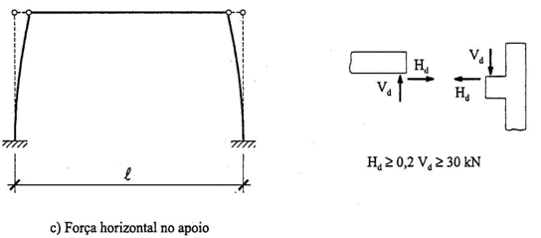
2.3.2 INCERTEZAS NA TRANSMISSÃO DE FORÇAS NAS LIGAÇÕES
Causas de ocorrência de força horizontal: retração e fluência do concreto e variação de temperatura. O valor da força depende do grau de restrição ao movimento da viga, promovida pela ligação.

Slide 51
2.3.3 AJUSTES NA INTRODUÇÃO DE COEFICIENTES DE SEGURANÇA
Os coeficientes de ponderação das resistências dos materiais podem ser considerados conforme o controle de qualidade. A NBR 9062 indica para:
pré-fabricados: γ_{c} = 1,3 para o concreto e γ_{s} = 1,10 para o aço;
pré-moldados: γ_{c} = 1,4 para o concreto e γ_{s} = 1,15 para o aço.

Slide 52
2.3.3 AJUSTES NA INTRODUÇÃO DE COEFICIENTES DE SEGURANÇA
Devido ao melhor controle de execução e menor variabilidade no processo, o coeficiente de ponderação do peso próprio pode ser γ_{f} = 1,3 (pré-fabricados e pré-moldados), e 1,35 para concreto moldado no local (CML), aplicado nas estruturas em CPM.
Nas ligações pode ser empregado um coefi-ciente de ajustamento (γ_{n} – NBR 8681 e 9062), devido a incertezas no comportamento e também devido ao risco de ruptura frágil.

Slide 53
2.3.4 DISPOSIÇÕES CONSTRUTIVAS ESPECÍFICAS
Para disposições construtivas, como dimensões e armaduras mínimas, espaçamentos máximos e mínimos da armadura, cobrimento, etc., empregam-se as regras aplicadas ao CA e CP (NBR 6118). No entanto, podem existir particularidades que justificam um tratamento diferenciado, consideradas em normas específicas.

Slide 54
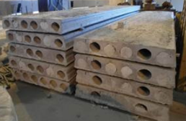
2.3.4 DISPOSIÇÕES CONSTRUTIVAS ESPECÍFICAS
As lajes alveolares têm recomendações especí-ficas quanto à tensão limite de cisalhamento, não havendo usualmente armadura transver-sal, com base em inúmeros estudos e ensaios experimentais.
(https://repositorio.ufscar.br/bitstream/handle/ufscar/4696/6039.pdf?sequence=1&isAllowed=y)

Slide 55
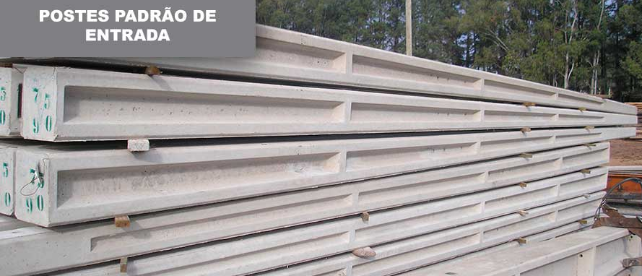
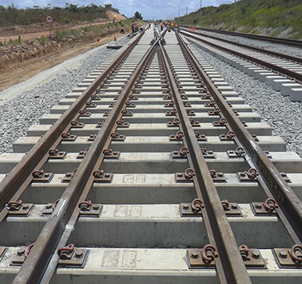
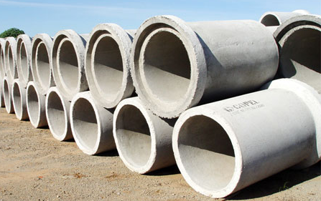
2.3.4 DISPOSIÇÕES CONSTRUTIVAS ESPECÍFICAS
Alguns elementos seguem recomendações específicas, como postes, tubos e dormentes.
(http://www.matra.ind.br/home.html#produtos)
(http://www.cavan.com.br/)
(http://tuboscopel.com.br/produto-view/tubo-de-concreto/)

Slide 56
2.3.5 POSSÍVEIS MUDANÇAS DO
ESQUEMA ESTÁTICO
Estão relacionadas com a ocorrência de diferentes estágios de construção e das ligações poderem ser realizadas por etapas.
Nas vigas apoiadas consideradas com continui-dade estrutural ocorre o esquema estático de viga simplesmente apoiada, e as cargas variam nas diferentes etapas.

Slide 57
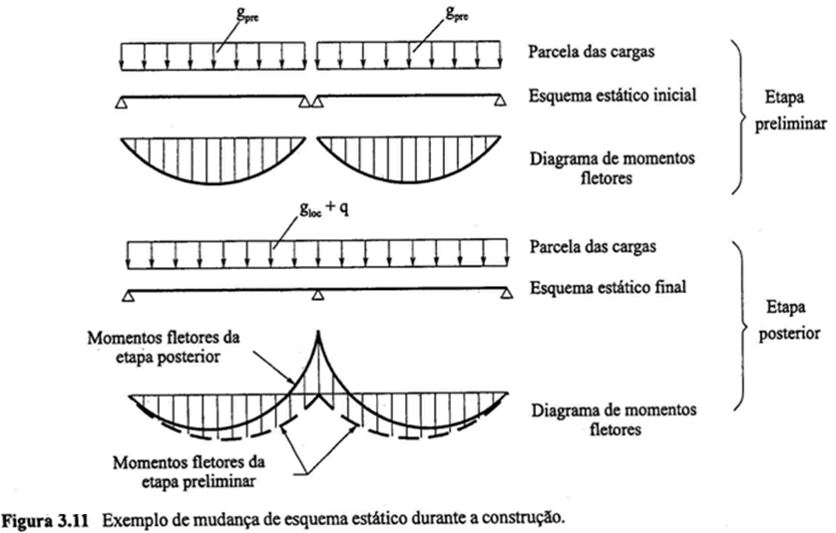
2.3.5 POSSÍVEIS MUDANÇAS DO ESQUEMA ESTÁTICO

Slide 58
2.3.6 SITUAÇÕES TRANSITÓRIAS
Essa análise surge em consequência das situações transitórias (desmoldagem, armaze-namento, transporte e montagem) a que as peças são submetidas.
Os elementos devem satisfazer a todas as etapas transitórias.
No dimensionamento deve ser considerado o elemento isolado e a estrutura durante a montagem, com ligações provisórias ou com apenas parte das ligações definitivas.

Slide 59
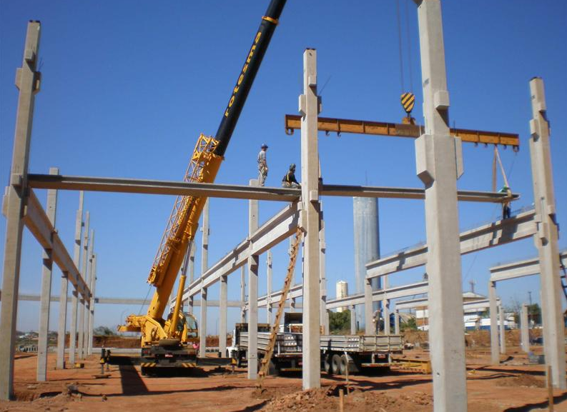
2.3.6 SITUAÇÕES TRANSITÓRIAS
A resistência do concreto e a força de protensão devem ser avaliadas na data da etapa considerada.
O efeito dinâmico consequente da movimentação da peça deve ser consi-derado, usualmente via um coeficiente, na situação mais desfavorável.
(http://geconsul.com.br/index.php?ir=obras_detalhes&id=31#)

Slide 60
2.4 RECOMENDAÇÕES PARA O PROJETO ESTRUTURAL
O projeto visa garantir a rigidez e a estabilidade da edificação.
Devido à existência de ligações o projeto exige maior atenção, no arranjo e na interação entre os elementos.
Estruturas em CPM são mais sensíveis a explosões e ações sísmicas (ver NBR 15421 - Projeto de estruturas resistentes a sismos – Procedimento, 2015).

Slide 61
2.4 RECOMENDAÇÕES PARA O PROJETO ESTRUTURAL
Também, devido às ligações e maior esbeltez dos elementos, as estruturas pré-moldadas são mais suscetíveis a vibrações excessivas.
Cuidado ainda maior no projeto de arquibancadas.

Slide 62
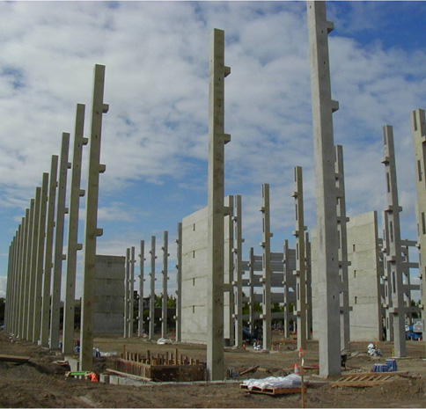
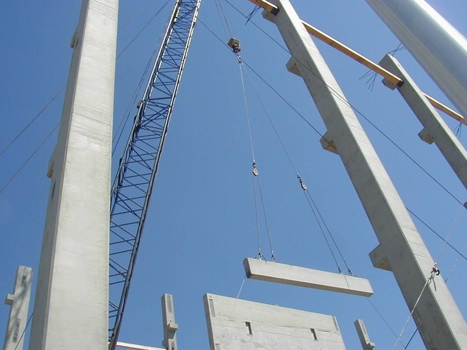
2.4 RECOMENDAÇÕES PARA O PROJETO ESTRUTURAL
Esbeltez de elementos
(http://www.bethlehemconstruction.com/sw/concrete/beams/)

Slide 63
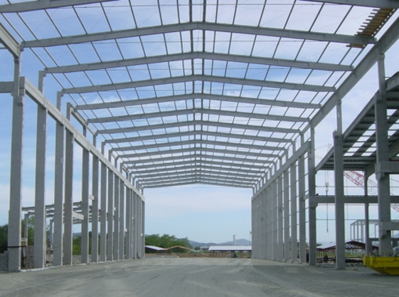
2.4 RECOMENDAÇÕES PARA O PROJETO ESTRUTURAL
Esbeltez de elementos
(http://www.thiel.eng.br)

Slide 64
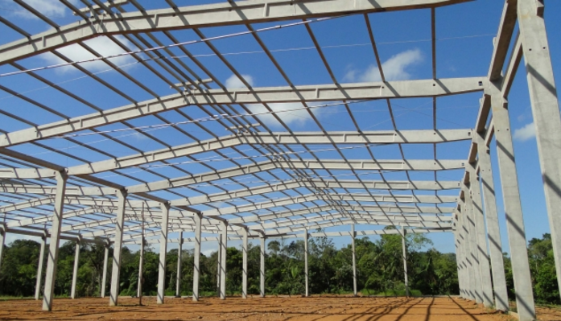
2.4 RECOMENDAÇÕES PARA O PROJETO ESTRUTURAL
Esbeltez de elementos
(http://www.thiel.eng.br)

Slide 65
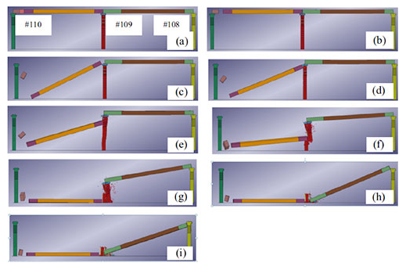
2.4 RECOMENDAÇÕES PARA O PROJETO ESTRUTURAL
O colapso progressivo (ruína em cadeia) merece atenção especial, no arranjo dos elementos e detalhes construtivos.
(http://structuraldynamics.curtin.edu.au/research/)

Slide 66
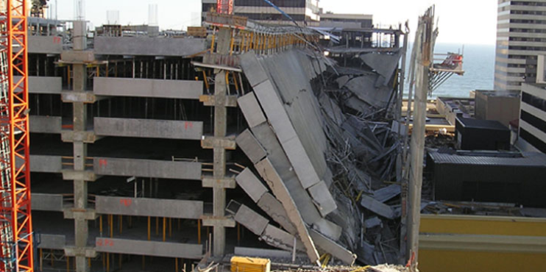
2.4 RECOMENDAÇÕES PARA O PROJETO ESTRUTURAL
Colapso progressivo
(http://www.ctlgroup.com/projects/tropicana-reinforced-concrete-parking-garage-collapse-evaluation/)

Slide 67
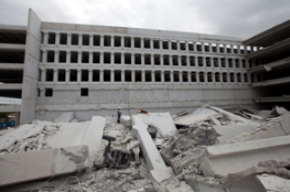
2.4 RECOMENDAÇÕES PARA O PROJETO ESTRUTURAL
Colapso progressivo
(http://southeast.construction.com/southeast_construction_news/2012/1017-fla-garage-project-suffers-progressive-collapse-killing-four.asp)

Slide 68
2.4 RECOMENDAÇÕES PARA O PROJETO ESTRUTURAL
A concepção e a análise estrutural são feitas com base no “caminho das forças”, até as fundações.

Slide 69
2.4 RECOMENDAÇÕES PARA O PROJETO ESTRUTURAL

Slide 70
GALPÃO PRÉ-MOLDADO
(http://www.atcestruturas.com.br/)

Slide 71
GALPÃO PRÉ-MOLDADO
(http://premoldadospadrao.com.br/obras-realizadas/)

Slide 72
GALPÃO PRÉ-MOLDADO
(http://www.grupogretter.com/galpoespremoldados.html)

Slide 73
GALPÃO PRÉ-MOLDADO
(http://www.concredol.com.br)

Slide 74
GALPÃO PRÉ-MOLDADO
(http://www.concredol.com.br)

Slide 75
GALPÃO PRÉ-MOLDADO
(http://www.lccosta.com.br)

Slide 76
GALPÃO PRÉ-MOLDADO
(http://www.lccosta.com.br)

Slide 77
GALPÃO PRÉ-MOLDADO
(http://www.lccosta.com.br)

Slide 78
GALPÃO PRÉ-MOLDADO
(http://www.projepar.com.br)

Slide 79
GALPÃO PRÉ-MOLDADO
(http://www.projepar.com.br)

Slide 80
GALPÃO PRÉ-MOLDADO
(http://www.leonardi.com.br)

Slide 81
GALPÃO PRÉ-MOLDADO
(http://www.leonardi.com.br)

Slide 82
GALPÃO PRÉ-MOLDADO
(http://www.estruturapremoldados.com.br)

Slide 83
GALPÃO PRÉ-MOLDADO
(http://www.estruturapremoldados.com.br)

Slide 84
GALPÃO PRÉ-MOLDADO
(http://www.archiexpo.com/prod/lpm/product-148162-1603364.html)

Slide 85
GALPÃO PRÉ-MOLDADO
(http://www.thiel.eng.br)

Slide 86
GALPÃO PRÉ-MOLDADO
(http://www.thiel.eng.br)

Slide 87
GALPÃO PRÉ-MOLDADO
(http://www.thiel.eng.br)

Slide 88
GALPÃO PRÉ-MOLDADO
(http://www.thiel.eng.br)

Slide 89
GALPÃO PRÉ-MOLDADO
(http://www.thiel.eng.br)

Slide 90
GALPÃO PRÉ-MOLDADO
(http://www.thiel.eng.br)

Slide 91
GALPÃO PRÉ-MOLDADO
(http://www.thiel.eng.br)

Slide 92
GALPÃO PRÉ-MOLDADO
(http://www.thiel.eng.br)

Slide 93
GALPÃO PRÉ-MOLDADO
(http://www.thiel.eng.br)

Slide 94
GALPÃO PRÉ-MOLDADO
(http://www.thiel.eng.br)

Slide 95
GALPÃO PRÉ-MOLDADO
(http://www.usicon.com.br)

Slide 96
GALPÃO PRÉ-MOLDADO
(http://www.thiel.eng.br)

Slide 97
GALPÃO PRÉ-MOLDADO
(http://www.thiel.eng.br)

Slide 98
GALPÃO PRÉ-MOLDADO
(http://www.thiel.eng.br)

Slide 99
GALPÃO PRÉ-MOLDADO
(http://www.thiel.eng.br)

Slide 100
GALPÃO PRÉ-MOLDADO
(http://www.thiel.eng.br)

Slide 101
GALPÃO PRÉ-MOLDADO
(http://www.thiel.eng.br)

Slide 102
GALPÃO PRÉ-MOLDADO
(http://www.thiel.eng.br)

Slide 103
GALPÃO PRÉ-MOLDADO
(http://www.thiel.eng.br)

Slide 104
GALPÃO PRÉ-MOLDADO
(http:/(www.thiel.eng.br)

Slide 105
2.4 RECOMENDAÇÕES PARA O PROJETO ESTRUTURAL

Slide 106
2.4 RECOMENDAÇÕES PARA O PROJETO ESTRUTURAL
Na concepção da estrutura é necessário considerar a “Estabilidade Global”, especial-mente no CPM.
Estabilidade Global é relativa à capacidade da estrutura transmitir com segurança (incluindo efeitos de segunda ordem) as ações laterais (vento, desaprumo), para as fundações e apresentar rigidez para limitar os movimentos provocados pelas ações.

Slide 107
2.4 RECOMENDAÇÕES PARA O PROJETO ESTRUTURAL
Na questão da Estabilidade Global de estruturas em CPM, uma classificação de exemplo de estrutura em sistema de esqueleto é:
- Pilares engastados na base e vigas articuladas:
Indicado para edificações de baixa altura, com os pilares engastados na fundação, com facilidade nas ligações entre as vigas e os pilares.

Slide 108
2.4 RECOMENDAÇÕES PARA O PROJETO ESTRUTURAL
- Pilares e vigas formando pórticos:
As ligações entre as vigas e os pilares transmitem momentos fletores.

Slide 109
2.4 RECOMENDAÇÕES PARA O PROJETO ESTRUTURAL
- Pilares e vigas formando pórticos:
Como opção podem ser usados elementos compostos de trechos de eixos retos (cruz, T).

Slide 110
2.4 RECOMENDAÇÕES PARA O PROJETO ESTRUTURAL
- Paredes de contraventamento ou núcleos:
As paredes ou núcleos constituem o sistema estrutural que garante a Estabilidade Global, e contraventam os pilares. Podem ser em CML.

Slide 111
2.4 RECOMENDAÇÕES PARA O PROJETO ESTRUTURAL
Estruturas com painéis possibilitam grande rigidez a ações horizontais.

Slide 112
2.4 RECOMENDAÇÕES PARA O PROJETO ESTRUTURAL
As lajes atuam como “diafragmas rígidos”, que é a transferência das ações horizontais do seu plano para os elementos estruturais.

Slide 113
2.4 RECOMENDAÇÕES PARA O PROJETO ESTRUTURAL
De modo geral, os elementos em CPM são de Concreto Armado (CA – aqueles em que a compressão é preponderante, como os pilares) ou Concreto Protendido (CP) com pré-tração. Quando a flexão é preponderante podem ser em CA ou CP.
Elementos fletidos de CA resultam peças mais pesadas; flechas excessivas podem ser um problema; o concreto tem resistência à compressão no mínimo de 35 MPa. A aplicação de CAD é restringida pelas flechas e fissuras.

Slide 114
2.4 RECOMENDAÇÕES PARA O PROJETO ESTRUTURAL
No CP, a utilização de aços e concretos de elevadas resistências (no mínimo 40 MPa, e uso do CAD), e aliado a seções de maior rendimento mecânico (seção I principalmente), resultam peças com menores pesos e com melhor comportamento quanto a flechas e fissuração. Mas é restrito a peças de eixos retos e simples.
Com vãos maiores o CP torna-se mais viável, e o CPM mais competitivo.

Slide 115
2.4 RECOMENDAÇÕES PARA O PROJETO ESTRUTURAL
No caso de vigas de borda em estruturas de CPM geralmente ocorre momento de torção na viga de apoio da laje, que deve ser considerado no projeto da viga.
O valor do momento de torção (T) depende da excentricidade da reação da laje sobre a viga.

Slide 116
2.4 RECOMENDAÇÕES PARA O PROJETO ESTRUTURAL

Slide 117
2.4 RECOMENDAÇÕES PARA O PROJETO ESTRUTURAL

Slide 118
2.4 RECOMENDAÇÕES PARA O PROJETO ESTRUTURAL
Devido às ligações e por apresentarem elementos mais esbeltos, as estruturas em CPM são mais suscetíveis a vibrações excessivas, como em arquibancadas de estádios esportivos. Neste caso ver o manual do PCI.

Slide 119
2.4 RECOMENDAÇÕES PARA O PROJETO ESTRUTURAL
O CPM necessita de desenhos adicionais comparado ao CML. Os detalhes recomendados são:
Especificação da resistência do concreto para a desmoldagem, transporte e aplicação da protensão;
Especificação das tolerâncias nas etapas construtivas;
Especificação das posições de armazenamento, transporte e montagem;
Sistema de içamento;
Cuidados necessários no manuseio e transporte, execução das ligações e principalmente na montagem.

Slide 120
2.5 TOLERÂNCIAS E FOLGAS
Na colocação de uma viga entre dois pilares, podem ocorrer dois tipos de problemas:

Slide 121
2.5 TOLERÂNCIAS E FOLGAS

Slide 122
2.5 TOLERÂNCIAS E FOLGAS
Por uma questão básica de montagem há a necessidade de considerar, na definição do comprimento dos elementos, as inevitáveis discrepâncias (diferenças ou “erros”) entre as medidas previstas e as medidas reais.
Todas as dimensões e posições dos elementos devem estar dentro de limites estabelecidos.

Slide 123
2.5 TOLERÂNCIAS E FOLGAS
Parâmetros:
a) Desvio (ou “erro”) – é a diferença entre a dimensão básica de projeto e a correspondente executada;
b) Tolerância – é o valor máximo aceito para o desvio.

Slide 124
2.5 TOLERÂNCIAS E FOLGAS
Na definição de Melo, contida no Manual Munte, a “tolerância implica valor máximo dos desvios de medidas que podem ocorrer, ou seja, é a máxima variação permitida a uma determinada peça em relação à medida especificada em projeto.”
As tolerâncias estão diretamente ligadas à qualidade arquitetônica da edificação.
Munte Construções Industrializadas ; MELO, C.E.E. Manual Munte de Projetos em Pré-fabricados de Concreto. São Paulo, Ed. Pini, 2ª ed., 2007, 534p.

Slide 125
2.5 TOLERÂNCIAS E FOLGAS
As tolerâncias podem ser dos seguintes tipos:
Dimensões das medidas dos elementos;
Distorções, linearidade e esquadro;
Flechas e contraflechas;
Planicidade das superfícies;
Posição da armadura passiva e dos cabos de protensão;
Posicionamento dos insertos metálicos;
Dimensões e verticalidade na montagem;
Locação dos elementos de fundação.

Slide 126
2.5 TOLERÂNCIAS E FOLGAS
Em função da origem as tolerâncias podem ser:
tolerâncias de fabricação;
tolerâncias de montagem.
As tolerâncias são fixadas a partir de padrões consensuais dos fabricantes de pré-moldados.

Slide 127
2.5 TOLERÂNCIAS E FOLGAS
As tolerâncias de execução dependem princi-palmente das fôrmas de moldagem das peças. Fôrmas metálicas podem apresentar menores tolerâncias que fôrmas de madeira.
As tolerâncias podem ser diferentes para cada tipo de peça produzida.
Peças estocadas durante muito tempo requerem uma atenção especial, devido às variações volumétricas.
Fonte: Munte Construções Industrializadas ; MELO, C.E.E. Manual Munte de Projetos em Pré-fabricados de Concreto. São Paulo, Ed. Pini, 2ª ed., 2007, 534p.

Slide 128
2.5 TOLERÂNCIAS E FOLGAS
As principais razões para o estabelecimento de tolerâncias são:
Construtibilidade – para assegurar adequa-da montagem da construção;
Estrutural – para que seja possível consi-derar no projeto estrutural as possíveis variações da posição das forças nas ligações e nos elementos, por meio de indicações normativas;

Slide 129
2.5 TOLERÂNCIAS E FOLGAS
As principais razões para o seu estabelecimento são:
c) Visual – para assegurar que a construção seja aceitável em relação à estética;
d) Contratual – para estabelecer uma faixa de aceitabilidade e também estabelecer responsabilidade para a obediência dos valores especificados.

Slide 130
2.5 TOLERÂNCIAS E FOLGAS
Tabela de tolerâncias máximas de execução da NBR 9062:

Slide 131
2.5 TOLERÂNCIAS E FOLGAS

Slide 132
2.5 TOLERÂNCIAS E FOLGAS

Slide 133
2.5 TOLERÂNCIAS E FOLGAS
As tolerâncias máximas definem a aceitação ou não do elemento pré-fabricado.
As tolerâncias de montagem são as que apresentam maiores problemas de ajustes na montagem de vigas entre pilares. (Melo - Manual Munte)

Slide 134
2.5 TOLERÂNCIAS E FOLGAS
Devem ser previstos espaços mínimos (e_{mín}) para a realização da montagem e das ligações.
As dimensões de projeto dos elementos pré-moldados são determinadas após a definição das tolerâncias e dos espaços mínimos, consi-derando as variações volumétricas, causadas por retração e fluência do concreto e por temperatura.
O espaço mínimo (e_{mín}) também é conhecido como “Folga”.

Slide 135
2.5 TOLERÂNCIAS E FOLGAS
No caso típico da colocação de viga sobre consolos entre dois pilares devem ser determinados o comprimento nominal da viga e o comprimento do consolo.

Slide 136
2.5 TOLERÂNCIAS E FOLGAS

Slide 137
2.5 TOLERÂNCIAS E FOLGAS
t_{c} – tolerância do consolo, que em geral é considerada igual a t_{pil} em virtude do comprimento do consolo ser pequeno.

Slide 138
2.5 TOLERÂNCIAS E FOLGAS
ε_{cs} e ε_{cc} causam encurtamento
Aumento de T causa alongamento
Diminuição de T causa encurtamento
Δ⁺ ou Δ⁻_{,mín} : mínimo ε_{cs} e ε_{cc} e aumento de T
Δ⁻_{,máx} : máximo ε_{cs} e ε_{cc} e diminuição de T

Slide 139
2.5 TOLERÂNCIAS E FOLGAS
No caso de vigas não protendidas de comprimentos usuais, ou seja, de CA, as variações são pequenas, e em geral podem ser desprezadas para o cálculo dos comprimentos dos elementos.

Slide 140
2.5 TOLERÂNCIAS E FOLGAS

Slide 141
2.5 TOLERÂNCIAS E FOLGAS

Slide 142
2.5 TOLERÂNCIAS E FOLGAS

Slide 143
2.5 TOLERÂNCIAS E FOLGAS

Slide 144
2.5 TOLERÂNCIAS E FOLGAS

Slide 145
2.5 TOLERÂNCIAS E FOLGAS
Sem considerar a superposição das tolerâncias do pilar e da viga, e com o conceito de “tolerância global”, fica:

Slide 146
2.5 TOLERÂNCIAS E FOLGAS
O procedimento utilizado no cálculo dos comprimentos dos elementos pode ser feito com o emprego do conceito de folga.
Folga corresponde à diferença entre a medida da dimensão de projeto reservada para a colocação de um elemento e a medida da dimensão corres-pondente ao elemento.
A folga leva em consideração a soma dos efeitos das tolerâncias, dos espaços mínimos para montagem e das variações volumétricas.

Slide 147
2.5 TOLERÂNCIAS E FOLGAS

Slide 148
2.5 TOLERÂNCIAS E FOLGAS
Para o caso analisado:

Slide 149
2.5 TOLERÂNCIAS E FOLGAS
A fixação das tolerâncias (t) e espaços mínimos (e_{mín}) para a montagem deve ser feita por meio de análise realista de todo o processo envolvido, cabendo revisões após experiência acumulada.

Slide 150
2.5 TOLERÂNCIAS E FOLGAS
A fixação desses valores tem as seguintes implicações:
Valores altos de tolerâncias e espaços mínimos para a montagem acarretam problemas estéticos e maiores gastos nas ligações;
Valores baixos de tolerâncias resultam dificuldades de execução dos elementos pré-moldados e de montagem da estrutura.

Slide 151
2.5 TOLERÂNCIAS E FOLGAS
Segundo Melo (Manual Munte), tem-se as seguintes informações relativas às tolerâncias de montagem:
a) Coberturas: o ajuste necessário é de apenas 10 mm entre as peças, pois possíveis problemas são compensados com os rufos; domos também facilitam a correção de pequenas variações.

Slide 152
2.5 TOLERÂNCIAS E FOLGAS
Tolerâncias de montagem segundo Melo (Manual Munte):
b) Fachadas: ajustes podem ser compen-sados porque as peças, geralmente laje alveolar ou painel), são posicionados não confinados por outros elementos, e externos à estrutura. Os desvios (“erros”) devem ser compensados de modo a não resultarem ajustes grandes nos cantos. É indicado o ajuste de apenas 10 mm entre as peças, a fim de não causar problemas ou prejudicar a estanqueidade.

Slide 153
2.5 TOLERÂNCIAS E FOLGAS
Melo (Manual Munte):

Slide 154
2.5 TOLERÂNCIAS E FOLGAS
Tolerâncias de montagem segundo Melo (Manual Munte):
c) Lajes de piso: lajes alveolares são posicionadas encostadas umas às outras, e a correção e compensação ocorrem em função da tolerância da peça, sem ajustes ou folgas na largura. No comprimento considera-se folga de 10 mm devido ao desvio do corte.

Slide 155
2.5 TOLERÂNCIAS E FOLGAS
Tolerâncias devidas à deformação podem ocor-rer, principalmente em peças esbeltas carrega-das assimetricamente, que devem ser previstas na fase de projeto. Pilares esbeltos podem ser deslocados para a colocação de outras peças. (Melo - Manual Munte)

Slide 156
2.5 TOLERÂNCIAS E FOLGAS
Conforme Melo (Manual Munte), o compri-mento nominal de projeto de uma viga é:
L_{viga} = L_{m} – b – 2f – t_{g}
L_{m} = distância entre eixos dos pilares;
b = largura do pilar;
f = folga mínima para a montagem;
t_{g} = tolerância geral.

Slide 157
2.5 TOLERÂNCIAS E FOLGAS
Com os subscritos:
com = comprimento;
t = transversal;
loc = locação;
v = verticalidade;
def = deformação.
A folga mínima para a montagem da viga com o pilar é de 2 cm para cada ligação. O controle com Equipe Topográfica deve ser rigoroso.

Slide 158
2.5 TOLERÂNCIAS E FOLGAS
Melo (Manual Munte):

Slide 159
2.5 TOLERÂNCIAS E FOLGAS
Valores de tolerâncias sugeridos no Manual Munte para serem aplicados no projeto:

Slide 160
EXEMPLOS NUMÉRICOS - ANEXO A A.1 - TOLERÂNCIAS E FOLGAS
Calcular o comprimento nominal da viga e do consolo.

Slide 161
ANEXO A.1 - TOLERÂNCIAS E FOLGAS
Dados:
- distância entre eixos dos pilares: _{m} = 15 m;
- largura do pilar: b = 0,5 m;
- distância da fundação ao consolo:
h_{ap} = 6,5 m.

Slide 162
ANEXO A.1 - TOLERÂNCIAS E FOLGAS
Considerar:
espaço mínimo para montagem e_{mín} = 5 mm;
comprimento mínimo do apoio a_{p,mín} = 250 mm;
viga de CA;
tolerâncias conforme NBR 9062.

Slide 163
ANEXO A.1 - TOLERÂNCIAS E FOLGAS
Observações:
- o comprimento mínimo de apoio inclui a almofada de apoio e as distâncias livres até as extremidades;
- para o vão de 15 m, seria mais indicado CP.

Slide 164
ANEXO A.1 - TOLERÂNCIAS E FOLGAS
A.1.1 Variações volumétricas
Alongamento (Δ⁺) e encurtamento máximo (Δ⁻):
Δ≅ (_{m} – b) (ε_{cs} + ε_{cc} + ε_{te})
ε : deformações por retração, fluência e temperatura.

Slide 165
ANEXO A.1 - TOLERÂNCIAS E FOLGAS
Deformação por retração do CA:
- para tempo muito grande: pode ser estimada indiretamente como uma queda de tempera-tura de 15 °C.
Na avaliação da variação do comprimento da viga pode-se considerar a retração em função do tempo entre a moldagem e a montagem da peça:
- um terço (1/3) desse valor para um tempo curto (menor retração);
- dois terços (2/3) desse valor para um tempo longo (maior retração).

Slide 166
ANEXO A.1 - TOLERÂNCIAS E FOLGAS
A deformação por fluência não afeta a variação de comprimento para uma viga de CA.
A deformação por variação uniforme de temperatura para a montagem pode ser estimada como uma variação de ± 15 °C em relação à temperatura da data de moldagem.

Slide 167
ANEXO A.1 - TOLERÂNCIAS E FOLGAS
Considerando coeficiente de dilatação térmica α_{te} = 10⁻⁵ (± 15 °C: 150 . 10⁻⁶), o alongamento é:
Δ_{c}⁺ ≅ (_{m} – b) (ε_{cs} + ε_{cc} + ε_{te})
=(15000 – 500).[– (1I3) . 150.10⁻⁶ + 0 + 150.10⁻⁶)]
= 1,45 mm
O encurtamento máximo é:
Δ_{c}⁻ = (15000 – 500) . [(2I3) . 150.10⁻⁶ + 0 + +150.10⁻⁶)] = 3,63 mm

Slide 168
ANEXO A.1 - TOLERÂNCIAS E FOLGAS
A.1.2 Cálculo considerando as superposições
das tolerâncias dos pilares e da viga de forma determinística
Os valores das tolerâncias envolvidas na posição do pilar são (Tabelas 2.3 e 2.5):
tolerância de locação;
tolerância de verticalidade;
tolerância de fabricação (referente à seção transversal).

Slide 169
ANEXO A.1 - TOLERÂNCIAS E FOLGAS

Slide 170
ANEXO A.1 - TOLERÂNCIAS E FOLGAS
Tolerância de locação do pilar:
- locação em planta entre apoios consecutivos (Tab. 2.5), t_{pil,loc} = 10 mm.
Tolerância de verticalidade do pilar:
- (Tab. 2.5): H/300 ≤ 25 mm:
6500/300 = 21,7 mm ≤ 25 mm
∴ t_{pil,v} = 21,7 mm

Slide 171
ANEXO A.1 - TOLERÂNCIAS E FOLGAS
Tolerância de fabricação de pilares quanto à seção transversal:
- (Tab. 2.3): – 5 mm a + 10 mm
Como a tolerância da seção transversal para a redução da seção é diferente da tolerância do sentido inverso, deve-se considerar t_{pil,t} = 10 mm para o cálculo do comprimento nominal da viga e t_{pil,t} = 5 mm para o comprimento do consolo.

Slide 172
ANEXO A.1 - TOLERÂNCIAS E FOLGAS
Fazendo a superposição estatística para o cálculo da tolerância do pilar, tem-se para o cálculo do comprimento nominal da viga:

Slide 173
ANEXO A.1 - TOLERÂNCIAS E FOLGAS
Para o comprimento mínimo do consolo:

Slide 174
ANEXO A.1 - TOLERÂNCIAS E FOLGAS
Os valores das tolerâncias relativas à posição da viga são (Tab. 2.3):
tolerância de fabricação (referente ao comprimento);
tolerância de esquadro.
A tolerância da viga para comprimento maior que 10 m é ± 20 mm (t_{vig,com} = 20 mm).
A tolerância da viga relativa ao esquadro é ± 5 mm (t_{vig,esq} = 5 mm).

Slide 175
ANEXO A.1 - TOLERÂNCIAS E FOLGAS
Fazendo a superposição estatística das tolerâncias da viga:
Como se pode notar, o efeito da tolerância de esquadro para vigas compridas é muito pequeno, e neste caso pode ser desprezado. Assim, t_{vig} = 20,0 mm.

Slide 176
ANEXO A.1 - TOLERÂNCIAS E FOLGAS
O comprimento nominal da viga é:
_{vig,nom} = _{m} – b – 2t_{pil} – 2e_{mín} – Δ⁺ – t_{vig}
= 15000 – 500 – 2 . 24,4 – 2 . 5 – 1,45 – 20,0
= 14.420 mm
o que corresponde
a uma folga de 40,0 mm
= 4 cm de cada lado:

Slide 177
ANEXO A.1 - TOLERÂNCIAS E FOLGAS
O comprimento mínimo do consolo é:
_{c} = 2t_{pil} + e_{mín} + Δ⁺/2 + Δ⁻/2 + t_{vig} + a_{ap,mín}
= 2 . 24,0 + 5 + 1,45/2 + 3,63/2 + 20,0 + 250
= 325 mm = 32,5 cm
Caso tivesse sido considerado apenas o valor maior da tolerância da seção transversal do pilar, de 10 mm, o comprimento do consolo passaria a 326 mm. Portanto, para efeito prático, poderia se considerar para esse tipo de análise apenas o valor maior da tolerância da seção transversal.

Slide 178
ANEXO A.1 - TOLERÂNCIAS E FOLGAS
A.1.3 Cálculo considerando as tolerâncias dos pilares e da viga de forma estatística
Considerando a tolerância global, que envolve duas vezes a tolerância do pilar e uma vez a tolerância da viga, e levando em conta apenas o maior valor da tolerância da seção transversal do pilar (t_{pil,t} = 10 mm):

Slide 179
ANEXO A.1 - TOLERÂNCIAS E FOLGAS
O comprimento nominal da viga é:
_{vig,nom} = _{m} – b – 2e_{mín} – t_{g} – Δ⁺
= 15000 – 500 – 2 . 5 – 39,9 – 1,45
= 14.448 mm
o que corresponde a uma folga de 26,0 mm = 2,6 cm de cada lado:

Slide 180
ANEXO A.1 - TOLERÂNCIAS E FOLGAS
O comprimento mínimo do consolo é:
_{c} = a_{ap,mín} + e_{mín} + Δ⁺/2 + Δ⁻/2 + t_{g}
= 250 + 5 + 1,45/2 + 3,63/2 + 39,9
= 297 mm

Slide 181
ANEXO A.1 - TOLERÂNCIAS E FOLGAS
Resultados:
Com tolerâncias individuais:
- comprimento nominal da viga: 14.420 mm;
- comprimento mínimo do consolo: 325 mm;
- folga: 40,0 mm (4,0 cm) de cada lado.
Com tolerância global:
- comprimento nominal da viga: 14.448 mm;
- comprimento mínimo do consolo: 297 mm;
- folga: 26,0 mm (2,6 cm) de cada lado.
(valores com abordagem menos pessimista)

Slide 182
ANEXO A.1 - TOLERÂNCIAS E FOLGAS
A.1.4 Análise dos resultados
Da análise dos resultados pode-se observar os seguintes aspectos:
- A consideração das tolerâncias individuais facilita o entendimento e o resultado serve como referência.
As medidas dos elementos devem ser fixadas com base na tolerância global.

Slide 183
ANEXO A.1 - TOLERÂNCIAS E FOLGAS
- Considerando zero para o espaço mínimo na montagem (ao invés de 5 mm) a folga para determinação do comprimento da viga diminui para 20 mm = 2,0 cm (de cada lado) com tolerância global.
Não foram consideradas medidas de auto-ajuste, intencionais e não intencionais, que podem ser feitas durante a montagem, com base na experiência, e consequente redução da folga no comprimento da viga.

Slide 184
ANEXO A.1 - TOLERÂNCIAS E FOLGAS
Como foi considerada viga de CA, as variações volumétricas tiveram pouca influência no resultado, e podem ser desprezadas para vãos menores. Por outro lado, em se tratando de viga de CP, teria, além da deformação inicial devida à retração, o efeito da fluência.

Slide 185
ANEXO A.1 - TOLERÂNCIAS E FOLGAS
Em uma estimativa para a mesma viga em CP, as variações volumétricas passariam de um alongamento da ordem de 1,5 mm para um encurtamento mínimo de 3 mm, e o encurtamento máximo passaria de 3,6 mm para 12 mm. Assim, em se tratando de viga de CP, o comprimento mínimo do consolo deve ser aumentado para compensar o maior encurtamento da viga.

Slide 186
2.6 COBRIMENTO DA ARMADURA
O cobrimento da armadura tem a finalidade de proteger a armadura e de garantir transfe-rência adequada de tensões da armadura para o concreto.
O cobrimento protege a armadura contra a corrosão, choques e elevação prejudicial da temperatura no caso de incêndio.

Slide 187
2.6 COBRIMENTO DA ARMADURA
Em relação ao CML, o CPM apresenta melhor qualidade (maior resistência do concreto e melhor adensamento), melhor controle de execução das dimensões dos elementos e melhor controle dos desvios da posição da armadura.
De modo que seria possível a redução da espessura do cobrimento no CPM, com os benefícios de diminuição do consumo de concreto (especialmente lajes), e diminuição do peso dos elementos.

Slide 188
2.6 COBRIMENTO DA ARMADURA
O cobrimento da armadura deve ser determinado na NBR 6118, em função da classe de agressividade ambiental (CAA) no qual a estrutura (ou o elemento) estará em serviço. Pode ser considerada a tolerância de posicionamento da armadura de 5 mm (Δ_{c}).
A NBR 9062 estabelece que em elementos pré-fabricados com concretos C40 ou superiores e relação a/c ≤ 0,45, pode-se fazer uma redução de 5 mm no cobrimento.

Slide 189
2.6 COBRIMENTO DA ARMADURA
No caso de estruturas que devem ser projetadas para situações de incêndio, o cobrimento deve ser verificado segundo normas específicas.

Slide 190
2.7 SITUAÇÕES TRANSITÓRIAS
Devem ser feitas verificações da segurança estrutural dos elementos pré-moldados nas situações transitórias, desde a desmoldagem até a situação antecedente da efetivação das ligações definitivas.
As solicitações nos elementos podem ser diferentes e a resistência do concreto menor que a resistência de projeto.

Slide 191
2.7 SITUAÇÕES TRANSITÓRIAS
Os aspectos que devem ser considerados nas situações transitórias são:
Efeito dinâmico devido à movimentação do elemento;
Valores específicos relativos à segurança;
Esforços solicitantes que ocorrem nas situações transitórias;
Tombamento e estabilidade lateral de vigas devido a vínculos incompletos;
Dimensionamento dos dispositivos de içamento.

Slide 192
2.7.1 EFEITO DINÂMICO DEVIDO À MOVIMENTAÇÃO DO ELEMENTO
Na falta de uma análise mais exata, pode-se empregar um coeficiente de ação dinâmica:
g_{eq} = φ g
g_{eq} – força equivalente considerada estática;
φ – coeficiente de ação dinâmica;
g – força estática.

Slide 193
2.7.1 EFEITO DINÂMICO DEVIDO À
MOVIMENTAÇÃO DO ELEMENTO

Slide 194
2.7.1 EFEITO DINÂMICO DEVIDO À
MOVIMENTAÇÃO DO ELEMENTO

Slide 195
2.7.1 EFEITO DINÂMICO DEVIDO À
MOVIMENTAÇÃO DO ELEMENTO
Na NBR 9062 são indicadas algumas particu-laridades em relação ao coeficiente de ação dinâmica.
O PCI (2010) recomenda os coeficientes de segurança para:
- 3 para insertos para montagem moldados em elementos pré-moldados;
- 4 para dispositivos de içamento;
- 5 para dispositivos reutilizáveis.

Slide 196
2.7.2 VALORES ESPECÍFICOS RELATIVOS À SEGURANÇA
A verificação da segurança nas situações transitórias deve incluir o ELU e o ELS.
No ELS geralmente verifica-se o Estado-Limite de Formação de Fissuras (ELS-F) e o de Abertura das Fissuras (ELS-W). Pode ser necessário também determinar as deforma-ções, tendo em vista a obediência às tolerâncias.

Slide 197
2.7.2 VALORES ESPECÍFICOS RELATIVOS À SEGURANÇA
Quando se deseja evitar o aparecimento de fissuras deve-se limitar os momentos fletores solicitantes ao valor do momento fletor de fissuração, dividido por um coeficiente de ponderação.

Slide 198
2.7.2 VALORES ESPECÍFICOS RELATIVOS À SEGURANÇA
Quanto ao ELU, deve-se considerar a resistência do concreto na data da situação prevista e determinar a ação de cálculo (F_{d}):
F_{d} = γ_{f} φ F_{g}
γ_{f} – coeficiente de ponderação que a NBR 9062 indica 1,3. Segundo a NBR 8681 o valor poderia ser 1,2;
φ - coeficiente de ação dinâmica.
O coeficiente 0,15 (efeito Rüsch) relativo à ação de longa duração não necessita ser considerado.

Slide 199
2.7.3 ESFORÇOS SOLICITANTES QUE OCORREM NAS SITUAÇÕES TRANSITÓRIAS
Nas situações transitórias podem ocorrer solicitações diferentes das situações defini-tivas, tanto de intensidade quanto de sentido.
Depende basicamente da forma de içamento da peça.

Slide 200
2.7.3 ESFORÇOS SOLICITANTES QUE OCORREM
NAS SITUAÇÕES TRANSITÓRIAS

Slide 201
2.7.3 ESFORÇOS SOLICITANTES QUE OCORREM
NAS SITUAÇÕES TRANSITÓRIAS

Slide 202
2.7.3 ESFORÇOS SOLICITANTES QUE OCORREM
NAS SITUAÇÕES TRANSITÓRIAS

Slide 203
2.7.4 TOMBAMENTO E ESTABILIDADE LATERAL DE VIGAS POR CAUSA DE VÍNCULOS INCOMPLETOS
Deve ser verificada a possibilidade de tombamento e estabilidade lateral durante o içamento de vigas.
Vigas altas com pequena rigidez lateral devem ser verificadas na fase de transporte devido à possibilidade de rotação dos apoios em superelevação da pista de rolamento.

Slide 204
2.7.4 TOMBAMENTO E ESTABILIDADE LATERAL DE VIGAS POR CAUSA DE VÍNCULOS INCOMPLETOS
Fig. 2.32 Deformação de viga esbelta durante o içamento.

Slide 205
2.7.4 TOMBAMENTO E ESTABILIDADE LATERAL DE VIGAS POR CAUSA DE VÍNCULOS INCOMPLETOS

Slide 206
2.7.5 DIMENSIONAMENTO DOS
DISPOSITIVOS DE IÇAMENTO
O dimensionamento consiste em avaliar a resistência do dispositivo e a transmissão da força para a peça. As alças de içamento são os dispositivos mais comuns.
As alças, e outros dispositivos de levantamento, devem ser projetadas para 4 vezes o peso a ser levantado.
Nas alças podem ser empregados aços ASTM A36, cordoalhas de protensão e cabos de aço. Não devem ser empregados CA-25, 50 e 60 (falta de ductilidade adequada).

Slide 207
2.7.5 DIMENSIONAMENTO DOS DISPOSITIVOS DE IÇAMENTO

Slide 208
2.7.5 DIMENSIONAMENTO DOS DISPOSITIVOS DE IÇAMENTO
Alças com barras de aço, devido à curvatura, devem ter um coeficiente de redução para a resistência do material.
Deve-se ter atenção no detalhamento das alças para a possibilidade de rompimento superficial do concreto, para o caso de elementos de pequena espessura, como as lajes.

Slide 209
2.7.5 DIMENSIONAMENTO DOS DISPOSITIVOS DE IÇAMENTO

Slide 210
2.7.6 OUTRAS RECOMENDAÇÕES
Na fase de desmoldagem merecem ser destacados:
Resistência do concreto na data da desmoldagem;
Tensões de sucção e de aderência do elemento na fôrma.

Slide 211
2.7.6 OUTRAS RECOMENDAÇÕES
A estimativa da resistência do concreto na data da desmoldagem pode ser avaliada a partir de corpos de prova curados nas mesmas condições do concreto nos elementos.

Slide 212
2.7.6 OUTRAS RECOMENDAÇÕES
Em relação às tensões de aderência, os valores indicados são de 1,3 kPa para fôrma de aço e 2,4 kPa para fôrma de madeira lisa.
Na fase de armazenamento, normalmente não ocorrem solicitações mais desfavoráveis do que na fase de desmoldagem.
No entanto, pode ser necessário calcular as deformações. A fluência do concreto é um fator agravante, pelo fato do concreto ter pequena idade.

Slide 213
2.7.6 OUTRAS RECOMENDAÇÕES
Atenção ao transporte externo, devido aos maiores efeitos dinâmicos, rotação da carroceria devido a buracos e superelevação. Quanto pior o estado da pista, maiores os efeitos dinâmicos.
Muito cuidado com vigas longas protendidas devido à rotação da carroceria.

Slide 214
2.7.6 OUTRAS RECOMENDAÇÕES
Efeitos dinâmicos na movimentação
(http://www.aggregateresearch.com/articles/26346/Giant-concrete-beams-arrives.aspx)

Slide 215
2.7.6 OUTRAS RECOMENDAÇÕES
Efeitos dinâmicos na movimentação
(http://www.markaweb.com.br/)

Slide 216
2.7.6 OUTRAS RECOMENDAÇÕES
A fase de montagem de estruturas pré-moldadas deve ser objeto de grande atenção, devido principalmente à atuação de cargas não simétricas, ação do vento, desvios de execução dos elementos e de montagem, e ao fato de as ligações não serem, em muitos casos, efeti-vadas logo após a colocação dos elementos pré-moldados.
Existe indicação de que ¾ dos problemas das estruturas pré-moldadas ocorrem na montagem.

Slide 217
2.7.6 OUTRAS RECOMENDAÇÕES
Durante a montagem verificar as condições de segurança, considerando o vento e desvios dos elementos. Recorrer a ligações e escoramentos provisórios, se necessário. Atentar para possíveis deformações dos elementos, que podem resultar dificuldades na montagem de outros elementos.

Slide 218
2.7.6 OUTRAS RECOMENDAÇÕES
No caso de painéis de laje sobre viga, quando colocados não simetricamente, deve-se verificar a excentricidade da carga para um certo número de painéis, compatível com o esquema de montagem previsto.
A excentricidade da carga produz torção na viga e em sua ligação com o pilar. O pilar e sua ligação com a fundação são submetidos à flexão correspondente à torção aplicada na viga.
A montagem de painéis sobre fachadas também devem ser objeto de análise.

Slide 219
2.7.6 OUTRAS RECOMENDAÇÕES

Slide 220
2.7.6 OUTRAS RECOMENDAÇÕES

Slide 221
2.7.6 OUTRAS RECOMENDAÇÕES
No caso de edifícios de múltiplos pavimentos, há a recomendação de não fazer a montagem de mais de dois pavimentos sobre o último com ligações efetivadas.

Slide 222
2.8 ANÁLISE DA ESTABILIDADE GLOBAL
Estabilidade Global é relativa à capacidade da estrutura transmitir com segurança (incluindo efeitos de 2ª ordem, que são aqueles decor-rentes da estrutura na posição deformada) as ações laterais (vento, desaprumo), para as fundações e apresentar rigidez para limitar os movimentos provocados pelas ações.

Slide 223
2.8 ANÁLISE DA ESTABILIDADE GLOBAL
As cargas verticais causam momentos fletores de 2ª ordem nos pilares, devido à posição defor-mada da estrutura.
Os momentos fletores de 1ª ordem são aqueles devidos à estrutura não deformada.

Slide 224
2.8 ANÁLISE DA ESTABILIDADE GLOBAL
As não linearidades geométrica (mudança de posição da estrutura) e física devem ser consideradas, sendo a física relativa à mudança de comportamento do concreto com o nível de solicitação (tensão).

Slide 225
2.8 ANÁLISE DA ESTABILIDADE GLOBAL
A verificação da Estabilidade Global é semelhante nas estruturas de CML e CPM, considerando a questão das ligações no CPM, que entre viga e pilar podem ser tratadas como semirrígidas.
Dois parâmetros, α e γ_{z} , podem ser utilizados para verificação da estabilidade. α verifica a necessidade de considerar os efeitos de 2ª ordem, e γ_{z} possibilita considerar esses efeitos, de maneira simplificada.

Slide 226
2.8 ANÁLISE DA ESTABILIDADE GLOBAL
O parâmetro α é:
h = altura total do edifício;
Σ N_{k} = soma de todas as cargas verticais;
(EI)_{eq} = rigidez à flexão equivalente na direção considerada.

Slide 227
2.8 ANÁLISE DA ESTABILIDADE GLOBAL
Os limites para α (NBR 6118) são:
α_{lim} = 0,2 + 0,1n , para n ≤ 3
α_{lim} = 0,6 , para n ≥ 4
(caso o contraventamento seja feito apenas por pórticos, esse limite deve ser reduzido para 0,5).

Slide 228
2.8 ANÁLISE DA ESTABILIDADE GLOBAL
A rigidez (EI)_{eq} é diminuída com ligações articuladas (viga/pilar), sendo baixa, e à medida que aumenta a rigidez da ligação, aumenta a rigidez (EI)_{eq} , e o parâmetro α diminui.
Se o parâmetro α for menor que os valores limites, os efeitos globais de 2ª ordem não necessitam ser considerados.

Slide 229
2.8 ANÁLISE DA ESTABILIDADE GLOBAL
Para estruturas em CPM em pórticos:
onde β é o coeficiente redutor de rigidez das vigas e dos pilares do pórtico, e n é o número de pavimentos.
Para pórticos com ligações articuladas e β = 0,4 tem-se α_{lim} = 0,32 e 0,44 para um e quatro pavimentos.

Slide 230
2.8 ANÁLISE DA ESTABILIDADE GLOBAL
O coeficiente γ_{z} multiplica os momentos fletores que tendem a provocar o tombamento da estrutura:
M_{1d} = momento fletor de 1ª ordem na base da estrutura, devido às ações que tendem a produzir o tombamento;
ΔM_{d} = primeira avaliação do momento fletor de 2ª ordem, calculado com a estrutura deslocada pelo momento fletor de 1ª ordem.

Slide 231
2.8 ANÁLISE DA ESTABILIDADE GLOBAL
M_{1d} e ΔM_{d} são:

Slide 232
2.8 ANÁLISE DA ESTABILIDADE GLOBAL
Segundo a NBR 6118, a validade do coeficiente γ_{z} é limitada a estruturas reticuladas de no mínimo quatro andares, e:
Se γ_{z} for menor que 1,1, não será necessário considerar os efeitos globais de 2ª ordem;
Se γ_{z} for menor que 1,3 e maior que 1,1, multiplicam-se os esforços devidos aos momentos de 1ª ordem por 0,95γ_{z} ;
Se γ_{z} for maior que 1,3, o processo deixa de valer.

Slide 233
2.8 ANÁLISE DA ESTABILIDADE GLOBAL
A NBR 9062 diz que o coeficiente γ_{z} pode ser aplicado mesmo em estruturas com menos de quatro pavimentos, se o edifício apresentar geometria regular.
E os valores que multiplicam os esforços devidos aos momentos de 1ª ordem são:
0,95γ_{z} para 1,1 ≤ γ_{z} ≤ 1,2
e γ_{z} para 1,2 < γ_{z} ≤ 1,3

Slide 234
2.8 ANÁLISE DA ESTABILIDADE GLOBAL
A não linearidade física deve ser considerada, e a rigidez à flexão é diminuída relativamente à rigidez integral da seção, por meio de coeficientes redu-tores. A NBR 6118 apresenta:
Lajes: (EI)_{sec} = 0,3 E_{c} I_{c}
Vigas: (EI)_{sec} = 0,4 E_{c} I_{c} para A’_{s} ≠ A_{s}
(EI)_{sec} = 0,5 E_{c} I_{c} para A’_{s} = A_{s}
Pilares: (EI)_{sec} = 0,8 E_{c} I_{c}
E_{c} = módulo de elasticidade secante (pode ser majorado em 10 %);
I_{c} = momento de inércia da seção bruta.

Slide 235
2.8 ANÁLISE DA ESTABILIDADE GLOBAL
Os valores da NBR 6118 “podem” ser aplicados em estruturas em CPM com ligações rígidas entre pilares e vigas. No entanto, no caso de ligações articuladas, onde os pilares trabalham em balanço e engastados na fundação, pode ser usado o coeficiente 0,5 (viga) ou 0,4.

Slide 236
2.8 ANÁLISE DA ESTABILIDADE GLOBAL
A NBR 9062 sugere os coeficientes, para γ_{z} < 1,3:
Lajes: 0,25
Vigas em CA: 0,5
Vigas em CP para toda a seção composta: 0,8
Pilares:
0,4 para estruturas com ligação viga x pilar articulada com um pavimento ou galpões;
0,55 para estruturas com ligações semir-rígidas com até quatro pavimentos;
0,7 para estruturas com ligações semir-rígidas com cinco ou mais pavimentos.

Slide 237
2.8 ANÁLISE DA ESTABILIDADE GLOBAL
Na determinação dos momentos fletores de 2ª ordem pode ser indicado considerar a defor-mação da fundação da estrutura, principal-mente no caso de ligações articuladas.
O livro apresenta também um método simplificado para avaliação dos efeitos de 2ª ordem, o “método da amplificação dos momentos” (moment magnification method).

Slide 238
ANEXO A-2 - ESTABILIDADE GLOBAL
Para a estrutura, calcular os momentos fletores na base e no topo dos pilares, considerando os efeitos de 1ª e de 2ª ordem globais, pelo método do γ_{z} .

Slide 239
ANEXO A-2 - ESTABILIDADE GLOBAL
Dados:
- distância entre eixos dos pilares: _{m} = 15 m;
- seção transversal dos pilares: 0,4 x 0,4 m;
- distância da fundação ao consolo: h_{ap} = 6,5 m;
- ações (valores característicos):
g = 13 kN/m,
q = 7 kN/m,
W = 80 kN;
- módulo de elasticidade
do concreto:
E_{c} = 30 GPa.

Slide 240
ANEXO A-2 - ESTABILIDADE GLOBAL
Considerar:
- a ligação da viga nos pilares como articulação perfeita;
- desaprumo (a_{d}) de 21,7 mm no topo dos pilares;
- ligações dos pilares na fundação perfeitamente rígidas (engastamento perfeito);

Slide 241
ANEXO A-2 - ESTABILIDADE GLOBAL
Considerar:
- três situações:
a) ações verticais permanentes e variáveis (G e Q); b) ações verticais e ações laterais (G, Q e W + desaprumo);
c) ações verticais permanentes G e ações laterais W (+ desaprumo).

Slide 242
ANEXO A-2 - ESTABILIDADE GLOBAL
Analisar:
- os efeitos da ligação do pilar com a fundação com uma rigidez κ_{f} = 80 MN.m (cada pilar);
- as diferenças em relação ao procedimento apresentado em Hogeslag (1990).

Slide 243
ANEXO A-2 - ESTABILIDADE GLOBAL A.2.1 CONSIDERAÇÕES INICIAIS
O vento (W) e o desaprumo da estrutura são as ações laterais que produzem momentos fletores de 1ª ordem (M_{1d,t}) e tombamento da estrutura equivalente.
Deve ser também prevista a ação de frenagem de pontes rolantes em galpões.

Slide 244
ANEXO A-2 - ESTABILIDADE GLOBAL A.2.1 CONSIDERAÇÕES INICIAIS
Adota-se a situação extrema de todos os desaprumos serem na mesma direção.
Uma avaliação mais realista seria com uma redução para considerar a baixa probabilidade de ocorrência de desaprumos máximos em todos os pilares na mesma direção.

Slide 245
ANEXO A-2 - ESTABILIDADE GLOBAL A.2.1 CONSIDERAÇÕES INICIAIS
Estrutura equivalente:

Slide 246
ANEXO A-2 - ESTABILIDADE GLOBAL A.2.1 CONSIDERAÇÕES INICIAIS
De forma simplificada, os coeficientes de combinações das ações serão considerados com valor de 1,4 (γ_{f}) para todas as ações.
No caso de existirem diferentes ações variáveis, uma pode ser considerada principal, e as demais secundárias, com coeficientes de redução (ψ).
Ações que produzem momentos fletores de 1ª ordem na estrutura real, mas não produzem tombamento na estrutura equivalente, são a carga permanente (G) e a carga variável (Q) das vigas.

Slide 247
ANEXO A-2 - ESTABILIDADE GLOBAL A.2.1 CONSIDERAÇÕES INICIAIS
Momentos fletores de 1ª ordem nos pilares da estrutura real, devidos aos carregamentos verticais:
a) no topo
M_{topo} = [1,4 (7 + 13) . 14,0/2] . 0,5 +
+ [1,4 (7 + 13) . 0,5²/2] = 101,5 kN.m
b) na base
M_{base} = 101,5/2 = 50,7 kN.m

Slide 248
ANEXO A-2 - ESTABILIDADE GLOBAL A.2.2 CONSIDERANDO A LIGAÇÃO DO PILAR COM A FUNDAÇÃO PERFEITAMENTE RÍGIDA (ENGASTAMENTO)
a) Combinação de ações G e Q
Essas ações verticais provocam somente momentos fletores de 1ª ordem (M_{1d}) na estrutura real, e não produzem tombamento na estrutura equivalente, nem produzem efeito de 2ª ordem global.

Slide 249
ANEXO A-2 - ESTABILIDADE GLOBAL A.2.2 CONSIDERANDO A LIGAÇÃO DO PILAR COM A FUNDAÇÃO PERFEITAMENTE RÍGIDA (ENGASTAMENTO)
b) Combinação das ações G, Q e W + desaprumo
Na estrutura equivalente:
- força horizontal de cálculo:
ΣF_{hd} = 1,4 . 80 = 112 kN
- força vertical de cálculo:
ΣF_{vd} = (1,4 . 13 + 1,4 . 7) . 15,0 . 2 = 840 kN

Slide 250
ANEXO A-2 - ESTABILIDADE GLOBAL A.2.2 CONSIDERANDO A LIGAÇÃO DO PILAR COM A FUNDAÇÃO PERFEITAMENTE RÍGIDA (ENGASTAMENTO)
O momento de inércia da estrutura equivalente para esse caso é a soma do momento de inércia de cada um dos três pilares:
I_{eq} = 3I_{p} = 3 (0,40 . 0,40³)/12 = 6,4 . 10⁻³ m⁴
Levando em conta a redução da inércia de 0,4 (indicada para ligação viga x pilar articulada):
El_{eq,red} = 0,4El_{eq} = 0,4 (30,0 . 10⁶) . (6,4 . 10⁻³)
= 76,8 . 10³ kN.m²

Slide 251
ANEXO A-2 - ESTABILIDADE GLOBAL A.2.2 CONSIDERANDO A LIGAÇÃO DO PILAR COM A FUNDAÇÃO PERFEITAMENTE RÍGIDA (ENGASTAMENTO)
Momento fletor de 1ª ordem na base da estrutura equivalente devido à ação horizontal e desaprumo:
M_{1d,t} = 112 . 6,5 + 840 . 0,0217
efeito de W
+ efeito do desaprumo
M_{1d,t} = 728,0 + 18,0 = 746,0 kN.m
(o efeito do desaprumo é pequeno nesse caso)

Slide 252
ANEXO A-2 - ESTABILIDADE GLOBAL A.2.2 CONSIDERANDO A LIGAÇÃO DO PILAR COM A FUNDAÇÃO PERFEITAMENTE RÍGIDA (ENGASTAMENTO)
O deslocamento horizontal no topo da estrutura equivalente, calculada como viga em balanço sujeita a forças na sua extremidade devidas à ação horizontal e à componente da força vertical produzida pelo desaprumo a_{d}, é:

Slide 253
ANEXO A-2 - ESTABILIDADE GLOBAL A.2.2 CONSIDERANDO A LIGAÇÃO DO PILAR COM A FUNDAÇÃO PERFEITAMENTE RÍGIDA (ENGASTAMENTO)
O valor do momento fletor de 2ª ordem, calculado com a estrutura equivalente deslocada pelo momento fletor de 1ª ordem (M_{1d,t}), é:
ΔM_{d} = F_{vd} . a = 840 . 0,1368 = 114,9 kN.m
e:
M_{1d,t} = momento fletor de 1ª ordem na base da estrutura equivalente, devido às ações que tendem a produzir o tombamento;
ΔM_{d} = primeira avaliação do momento fletor de 2ª ordem, calculado com a estrutura equivalente deslocada pelo momento fletor de 1ª ordem (M_{1d,t}).

Slide 254
ANEXO A-2 - ESTABILIDADE GLOBAL A.2.2 CONSIDERANDO A LIGAÇÃO DO PILAR COM A FUNDAÇÃO PERFEITAMENTE RÍGIDA (ENGASTAMENTO)
O valor de γ_{z} é:
Com γ_{z} = 1,182 > 1,1 e < 1,3, pode-se considerar o efeito de 2ª ordem utilizando o γ_{z} . Como está no intervalo entre 1,1 e 1,2, o momento fletor de 1ª ordem da estrutura equivalente (M_{1d,t}) pode ser corrigido pelo fator 0,95γ_{z} :
M_{1d,t,corr} = (0,95 . 1,182) 746,0 = 837,7 kN.m

Slide 255
ANEXO A-2 - ESTABILIDADE GLOBAL A.2.2 CONSIDERANDO A LIGAÇÃO DO PILAR COM A FUNDAÇÃO PERFEITAMENTE RÍGIDA (ENGASTAMENTO)
A diferença entre os momentos fletores é a estimativa do momento fletor de 2ª ordem:
M_{2d,est} = 837,7 − 746,0 = 91,7 kN.m
Se não for aplicado o fator redutor 0,95, o momento torna-se:
M_{2d,est} = 1,182 . 746,0 = 881,8 kN.m
E a diferença aumenta para 135,8 kN.m, maior que a primeira estimativa (ΔM_{d} = 114,9 kN.m).

Slide 256
ANEXO A-2 - ESTABILIDADE GLOBAL A.2.2 CONSIDERANDO A LIGAÇÃO DO PILAR COM A FUNDAÇÃO PERFEITAMENTE RÍGIDA (ENGASTAMENTO)
Os momentos fletores na base dos três pilares são os resultantes da superposição dos momentos fletores de 1ª ordem (da estrutura real) com o momento fletor que produz tombamento (M_{1d,t,corr} = 837,7 kN.m), dividido pelos três pilares.
837,7/3 ≅ 279 kN.m

Slide 257
ANEXO A-2 - ESTABILIDADE GLOBAL A.2.2 CONSIDERANDO A LIGAÇÃO DO PILAR COM A FUNDAÇÃO PERFEITAMENTE RÍGIDA (ENGASTAMENTO)
Não considerando a redução de γ_{z} (o fator 0,95), os momentos fletores na base dos pilares passariam para 243, 294 e 345 kN.m, valores muito próximos àqueles calculados com auxílio de um programa computacional de análise estrutural, com a consideração mais precisa da não linearidade geométrica.

Slide 258
ANEXO A-2 - ESTABILIDADE GLOBAL A.2.2 CONSIDERANDO A LIGAÇÃO DO PILAR COM A FUNDAÇÃO PERFEITAMENTE RÍGIDA (ENGASTAMENTO)
c) Ações G, W e desaprumo (sem Q)
São os seguintes resultados:
F_{vd} = (1,4 . 13) . 15,0 . 2 = 546 kN.m
M_{1d,t} = (1,4 . 80) 6,5 + 546 . 0,0217 = 740,0 kN.m
W + desaprumo

Slide 259
ANEXO A-2 - ESTABILIDADE GLOBAL A.2.2 CONSIDERANDO A LIGAÇÃO DO PILAR COM A FUNDAÇÃO PERFEITAMENTE RÍGIDA (ENGASTAMENTO)
ΔM_{d} = F_{vd} . a = 546 . 0,1356 = 74,0 kN.m
M_{1d,t,corr} = (0,95 . 1,111) 740,0 = 781,0 kN.m

Slide 260
ANEXO A-2 - ESTABILIDADE GLOBAL A.2.2 CONSIDERANDO A LIGAÇÃO DO PILAR COM A FUNDAÇÃO PERFEITAMENTE RÍGIDA (ENGASTAMENTO)
Como é de esperar, os efeitos de 2ª ordem são menores e os momentos fletores nos pilares são menores que no caso anterior. No entanto, essa combinação de ações pode ser crítica no dimensionamento dos pilares quando se considera a força normal.

Slide 261
ANEXO A-2 - ESTABILIDADE GLOBAL A.2.3 CONSIDERANDO AS DEFORMAÇÕES DAS LIGAÇÕES DOS PILARES COM A FUNDAÇÃO
O coeficiente γ_{z} passa de 1,182 para 1,215, porque os momentos fletores de 2ª ordem são maiores.

Slide 262
ANEXO A-2 - ESTABILIDADE GLOBAL A.2.4 COMPARAÇÃO COM O PROCEDIMENTO APRESENTADO EM HOGESLAG
a) Para fundação indeformável
Resulta o valor γ = 1,168, que pode ser comparado ao coeficiente γ_{z} (0,95 . 1,182 = 1,123).
b) Para ligação deformável
Resulta o valor γ = 1,200, que pode ser comparado ao coeficiente γ_{z} (1,0 . 1,215 = 1,215).

Slide 263
ANEXO A-2 - ESTABILIDADE GLOBAL A.2.5 ANÁLISE DOS RESULTADOS E CONSIDERAÇÕES FINAIS
O exemplo foi desenvolvido para ser feito sem necessidade de programas computacionais, e com simplificações que podem não ser aceitáveis em projetos reais.

Slide 264
ANEXO A-2 - ESTABILIDADE GLOBAL A.2.5 ANÁLISE DOS RESULTADOS E CONSIDERAÇÕES FINAIS
Para fazer uma combinação de ações referente a esse assunto, recomenda-se ver a análise desenvolvida em Marin (2009), voltada para edifícios de múltiplos pavimentos, na qual se pode notar a importância de fazer as várias combinações na análise da Estabilidade Global e no dimensionamento dos elementos estruturais.

Slide 265
ANEXO A-2 - ESTABILIDADE GLOBAL A.2.5 ANÁLISE DOS RESULTADOS E CONSIDERAÇÕES FINAIS
Nesse exemplo, o efeito da deformação da fundação não foi significativo. No entanto, a rigidez da ligação do pilar na base varia bastante em função do tipo de fundação e das características do solo. Se a rigidez da ligação for, por exemplo, 20 % da empregada, o que não seria incomum, o valor do γ_{z} passaria de 1,215 para 1,365, o que extrapolaria o seu campo de validade de processo aproximado.

Slide 266
ANEXO A-2 - ESTABILIDADE GLOBAL A.2.5 ANÁLISE DOS RESULTADOS E CONSIDERAÇÕES FINAIS
Os efeitos de segunda ordem avaliados com o coeficiente γ_{z} , com o procedimento apresentado em Hogeslag (1990) são relativamente próximos, principalmente se levar o valor integral de γ_{z .} Cabe também registrar que o coeficiente γ_{z} é de entendimento mais fácil e não necessita do cálculo da força de flambagem, que pode exigir um cálculo mais trabalhoso. Cabe registrar, conforme adiantado na seção 3.8, que a tendência é de considerar a não linearidade geométrica de forma mais precisa diretamente nos programas computacionais, o que tornaria desnecessária a utilização desses processos aproximados.

